Slide 1
Wprowadzenie do algorytmów i struktur danych w Pythonie.
Część pierwsza:
Notacja asymptotyczna
Michał Wiśniewski
12-13 październik 2021

Slide 2
Materiały uzupełniające oraz przyjęte konwencje.

Slide 3
Odnośniki do materiałów wykorzysztanych podczas warsztatu.
Prezentacja oraz kod źródłowy ćwiczeń.
github.com/Michael-Wisniewski/algorithmic-workshop
Pakiet narzędzi do profilowania kodu.
pypi.org/project/algo-profiler
Dokumentacja pakietu algo-profiler.
aroundpython.com/2021/06/13/tool-for-writing-algorithms

Slide 4
<>
Ścieżka do pliku zawierającego kod źródłowy.
Ścieżka do skryptu, który należy uruchomić aby otrzymać przedstawiony pomiar.
Adnotacja warta zapamiętania.
!
!
P
!
!
!
!
!

Slide 5
Czego nauczę się podczas warsztatu?

Slide 6
Rozwiązywać szersze spektrum problemów.
Profilować i udoskonalać istniejące rozwiązania.
Projektować bardziej niezawodne systemy.

Slide 7
Czym jest algorytm?

Slide 8
Algorytm - ciąg jednoznacznie zdefiniowanych czynności, przekształcających pewne dane wejściowe do pewnych danych wyjściowych, w celu rozwiązania określonego problemu.
Dwie kluczowe cechy algorytmu:
zwraca poprawny wynik
efektywnie wykorzystuje zasoby obliczeniowe

Slide 9
Podział algorytmów ze względu na “poprawności wyniku ”.
dokładne – zwracają optymalne rozwiązanie (sortowanie listy, mnożenie macieży)
heurystyczne - nie gwarantują znalezienia optymalnego rozwiązania. Zwracane przez niego rozwiązanie może być dowolnie odległe od optimum. Służą do znajdowania rozwiązań problemów dla których klasyczne metody są zbyt wolne lub nie są w stanie osiągnąć optymalnego wyniku (prognozowanie pogody, problem komiwojażera).
aproksymacyjne – tak jak algorytmy heurystyczne nie gwarantują znalezienia optymalnego rozwiązania. Zwracane rozwiązanie różni się znanym czynnikiem od optymalnej miary ilościowej rozwiązania (określenie czy liczba jest pierwsza ze wskaźnikiem błędu wynoszącym np. 2^50).

Slide 10
Przykładowe metryki “efektywnego wykorzystywania zasobów obliczeniowych”.
 | Miara wydajnośći | Przykładowe zwiększenie efektywności
czas | Zwrócenie wyniku w akceptowalnym przedziale czasowym. | Posortowanie danych przed wielokrotnym przeszukaniem zbioru dancyh.
pamięć | Zużycie minimalnej ilości pamięci podczas obliczeń. | Wykonywanie operacji zamian “na miejscu” podczas sortowania.
pamięć | Wykorzystanie całej dostępnej pamięci, w celu przyspieszenia działania algorytmu. | Zmiana algorytmu sortowania opierającego się na porównywaniu kluczy, na algorytm sortowania przez zliczanie.
przestrzeń dyskowa | Minimalna wielkość pliku. | Zastosowanie algorytmu o wyższym stopniu bezstratnej kompresji danych.
przepustowości sieci | Optymalne wykorzystanie przepustowości sieci. | Zastosowanie algorytmu dopasowującego szybkości transmisji danych do rejestrowanego poziomu liczby utraconych pakietów.
wydajność energetyczna | Minimalne zużycie energii elektrycznej potrzebnej do wykonania obliczeń. | Zwiększenie stopnia zwektoryzowania obliczeń wykonywanych na GPU.
stabilność systemu | Równomierne obciążenie węzłów klastra sieciowego. | Zaimplementowanie algorytmu równoważenia obciążenia, który dostosowuje ilość wysyłanych zapytań dla każdego węzła.

Slide 11
!
W wielu przypadkach obliczenie przybliżonego wyniku jest jedynym akceptowalnym rozwiązaniem.
Czas wykonania jest tylko jedną z wielu metryk wydajności.
!
!
!
!
!

Slide 12
Metodologia pomiaru czasu.

Slide 13
Czynniki wpływające na czas wykonania algorytmu:
konfiguracja sprzętowa
język programowania
wersja kompilatora / interpretera
rodzaj przetwarzanych danych
…
efektywna implementacja
system operacyjny
wersja sterowników
...

Slide 14
Problemy związane z podawaniem dokładnych wartości czasu wykonania:
!
niemiarodajne - “Mój algorytm wykonał się dwa tysiące razy szybszej na AMD Threadripper, niż twój na Commodore 64 ”.
nieintuicyjne - “Ten algorytm potrzebuje czterech godzin do posortowania dwóch milionów rekordów ”.
!
!
!
!
!

Slide 15
Notacja Big-O

Slide 16
!
Czym jest – Funkcja z notacji asymptotycznej, która w przybliżony sposób opisuje w jaki sposób, wraz ze wsrotem wielkości dancych wejściowych, rośnie zużycie zasobów.
Co określa – Skalowalność algorytmu.
Jak znaleźć – Znajdujemy dokładną funkcję która sumuje czasy wykonania wszystkich operacji, a następnie pomijamy składniki niskiego rzędu oraz stałe czynniki. Uzależniamy funkcję jedynie od jednej zmiennej, będącej liczbą naturalną, która determinuje wielkość danych wejściowych.
!
!
!
!
!
* Dopuszczamy się pewnych uproszczeń.

Slide 17
Definicja
f(n) = O(g(n)), jeżeli dla odpowiednio dużego n, f(n) różni się od g(n) o pewien stały wpółczynnik - f(n) = constant * g(n).
g(n) = 10n³ + 5n + 100
f(n) = O(g(n)) = O(10n³ + 5n + 100)
n | 10n³ | 5n | 100 | suma
1 | 10 | 5 | 100 | 115
10 | 10000 | 50 | 100 | 10150
100 | 100000 | 500 | 100 | 100600
... | ... | ... | ... | ...
10000 | 100000000 | 50000 | 100 | 100050100
Dla n = 10000, f(n) = 0.00009995 * g(n).
f(n) = O(10n³ + 5n + 100) = n³

Slide 18
Dlaczego określenie złożoności obliczeniowej algorytmu ma znaczenie?

Slide 19
Pozwala w szybki sposób porównywać różne algorytmy.
Odrzucać rozwiązania, które na pewno nie sprawdzą się w środowisku produkcyjnym.
Odnajdywać potencjalne bottleneck’i zanim staną się one problemem.

Slide 20
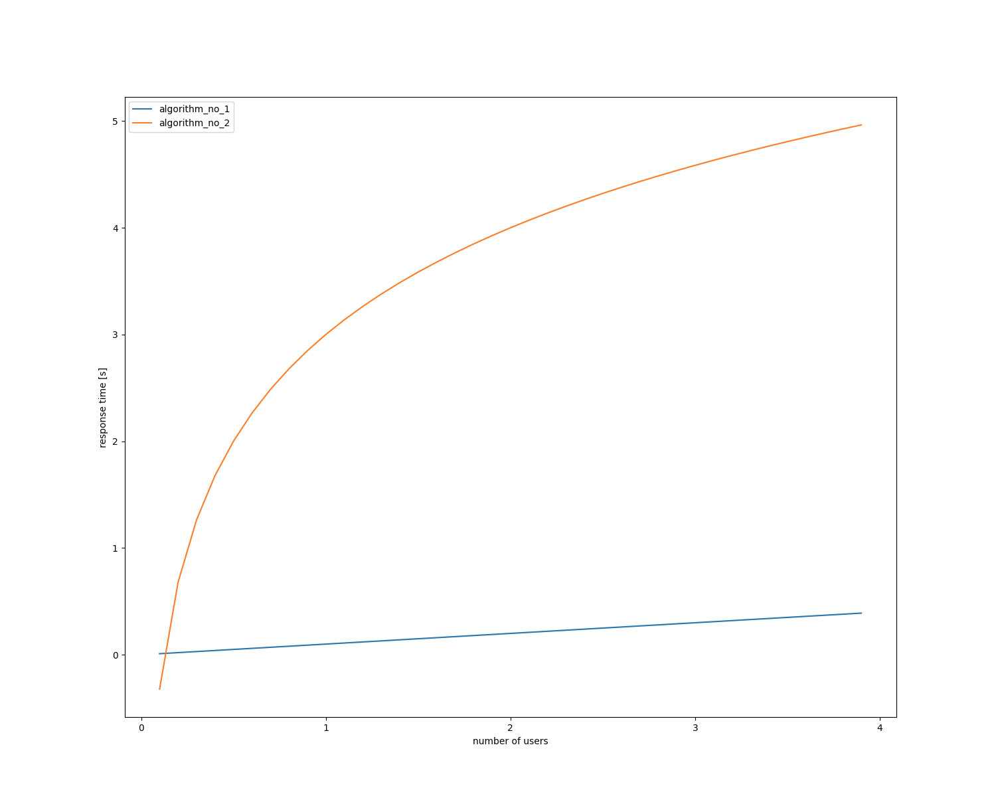
Przykład I
Przy pięciu użytkownikach, pierwsze rozwiązanie jest dwudziestopięciokrotnie szybsze.

Slide 21
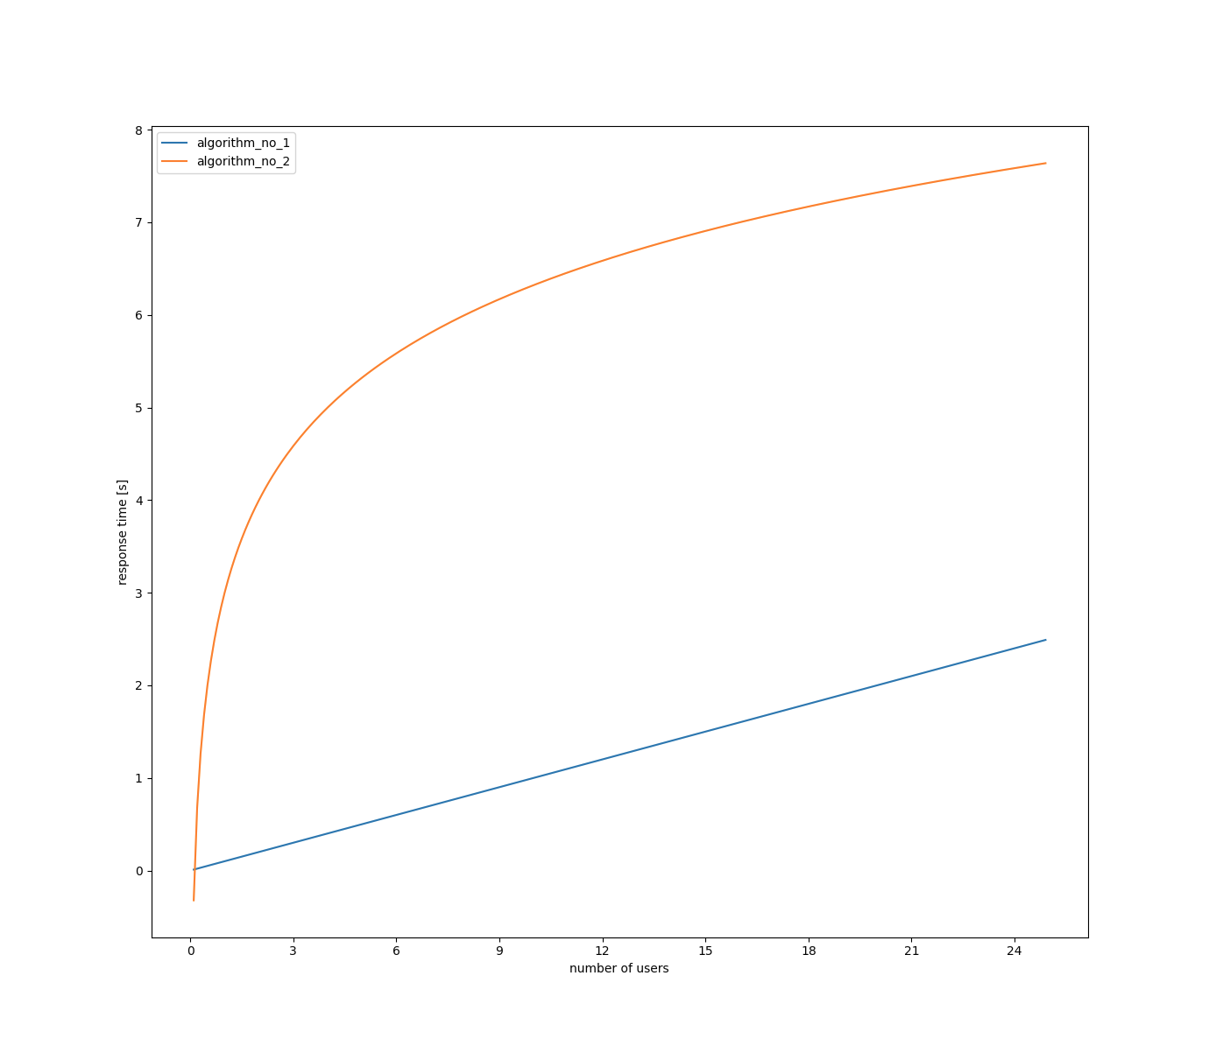
Przykład I
Przy dwudziestupięciu użytkownikach, pierwsze rozwiązanie jest czterokrotnie szybsze.

Slide 22
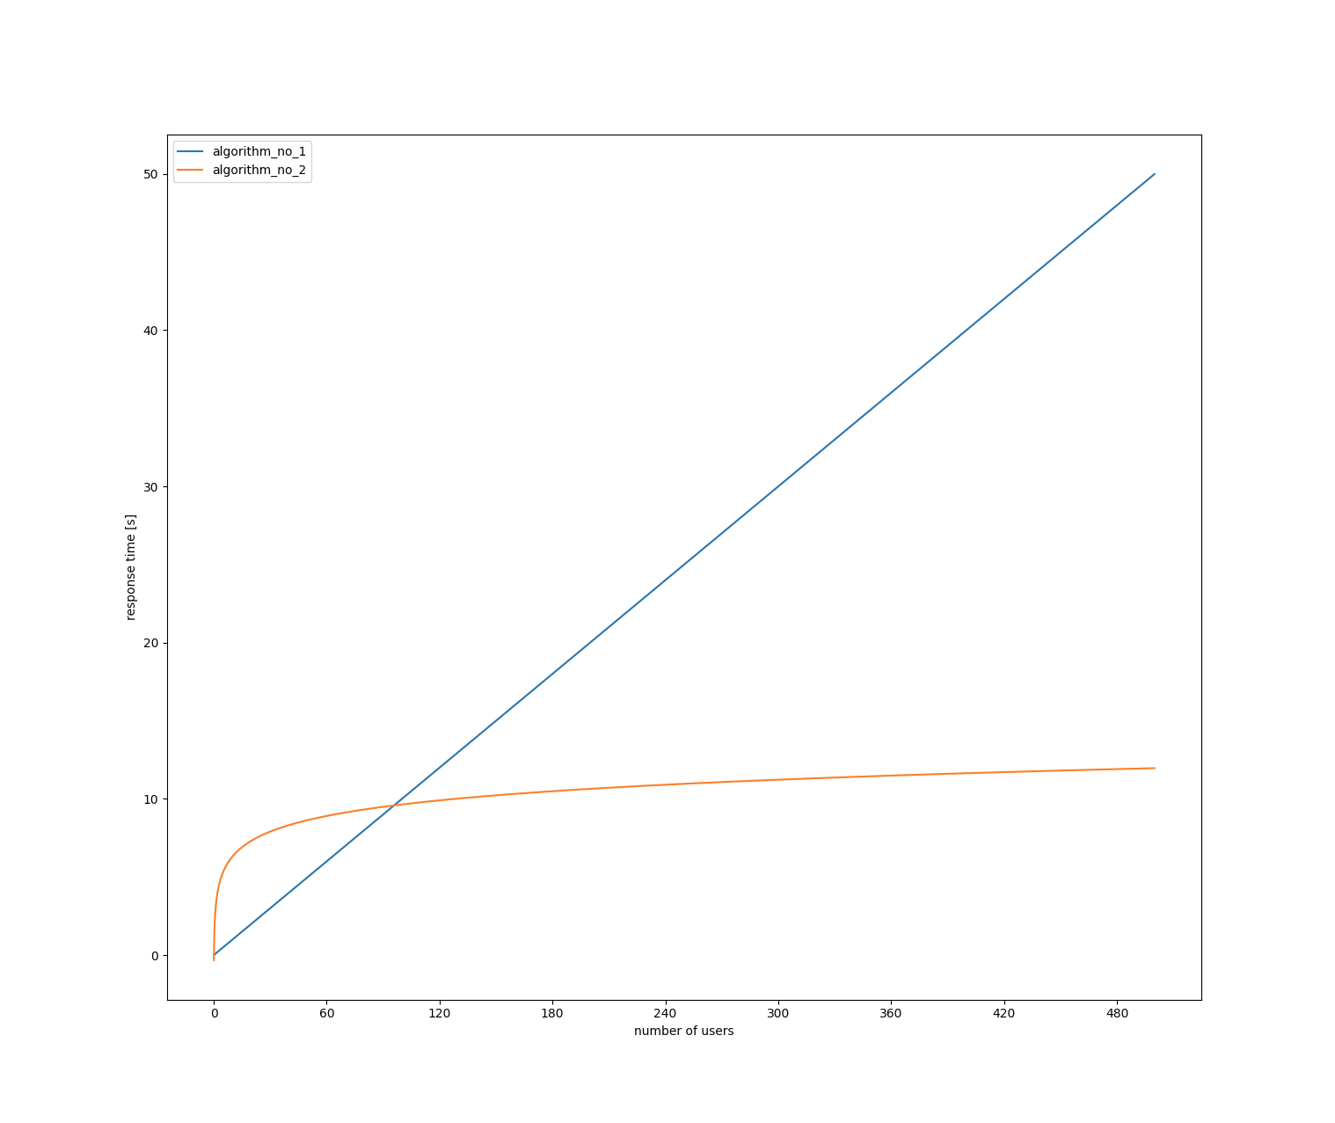
Przykład I
O(n)
O(lg n)
Przy pięciuset użytkownikach, pierwsze rozwiązanie jest pięciokrotnie wolniejsze.

Slide 23
Przykład II
 | Commodore 64 | Intel i7 PC
taktowanie procesora | 1 MHz | 5 GHz
złożoność algorytmu | n lg n | n²
posortowanie dziesięciu milionów liczb | 4 minuty | 5.5 godziny
* Dla uproszczenia przyjmujemy, że jedna operacja trwa jeden cykl zegara.

Slide 24
Metodyka analizy złożoności czasowej algorytmów.

Slide 25
Schemat badania złożoności czasowej algorytmu.
zadanie – ...
n – ...
1
Analiza liczby wywołań operacji elementarncyh.
 | ilość wywołań | czas pojedyńczego wywołania
def some_function(**kwargs): … … return ... | n n² 1 | t₁ t₂ t₃
2
Wyprowadzenie funkcji w notacji asymptotycznej.
t_{1,} t_{2,} t₃ - stałe
f(n) = t₁⋅n + t₂⋅n² + t₃
O(f(n)) = O(t₁⋅n + t₂⋅n² + t₃) = O(n²)

Slide 26
3
Stworzenie generatora danych wejściowych zależnego od zmiennej n.
def data_gen(n):
…
return {"argument": argument}
4
!
!
Wykonanie pomiarów dla zadanych wartości n oraz analiza otrzymanychrezultatów.
profiler = Profiler()
profiler.run_time_analysis(
func=some_function,
data_gen=data_gen,
gen_min_arg=10,
gen_max_arg=50,
gen_steps=5,
iterations=20,
find_big_o=True
)
{
Liczba iteracji wykonanych dla otrzymania dokładniejszego wyniku.
n
10
20
30
40
50
Znajdź funkcję, która dokonuje najlepszej predykcji wyników.

Slide 27
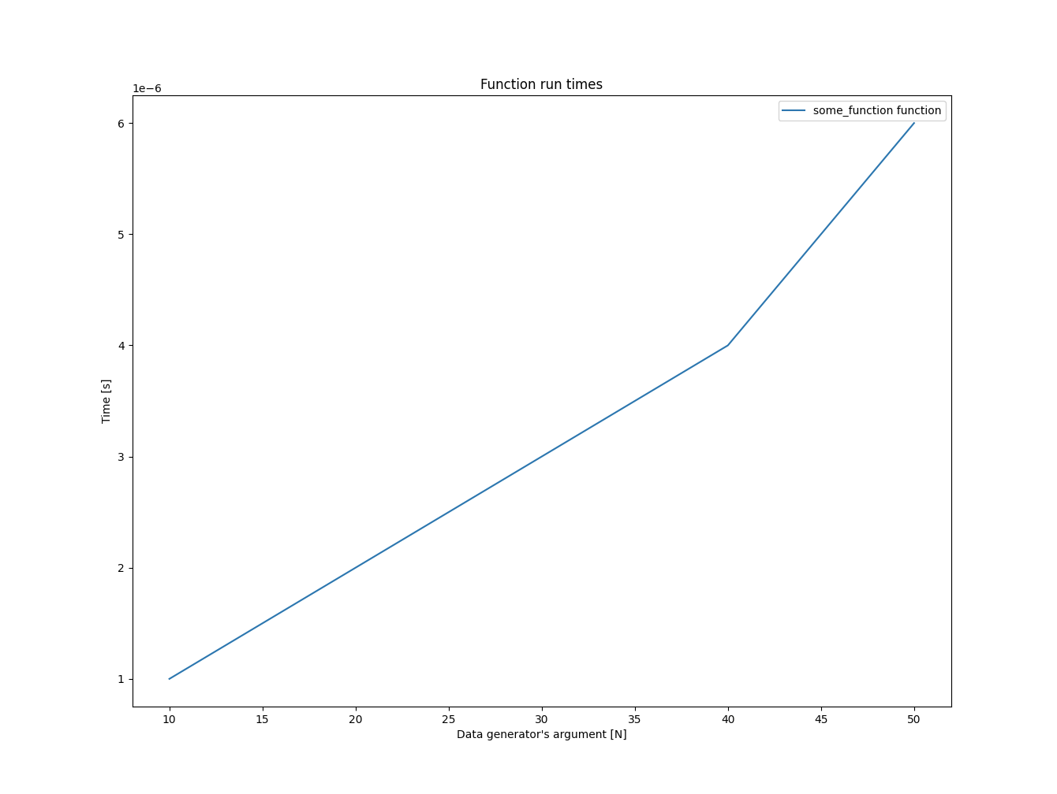
n = 10, 20, 30, 40
data_gen(n)
zapisz rezultat
some_list
some_function(some_list)

Slide 28
Rodzaje funckji.

Slide 29
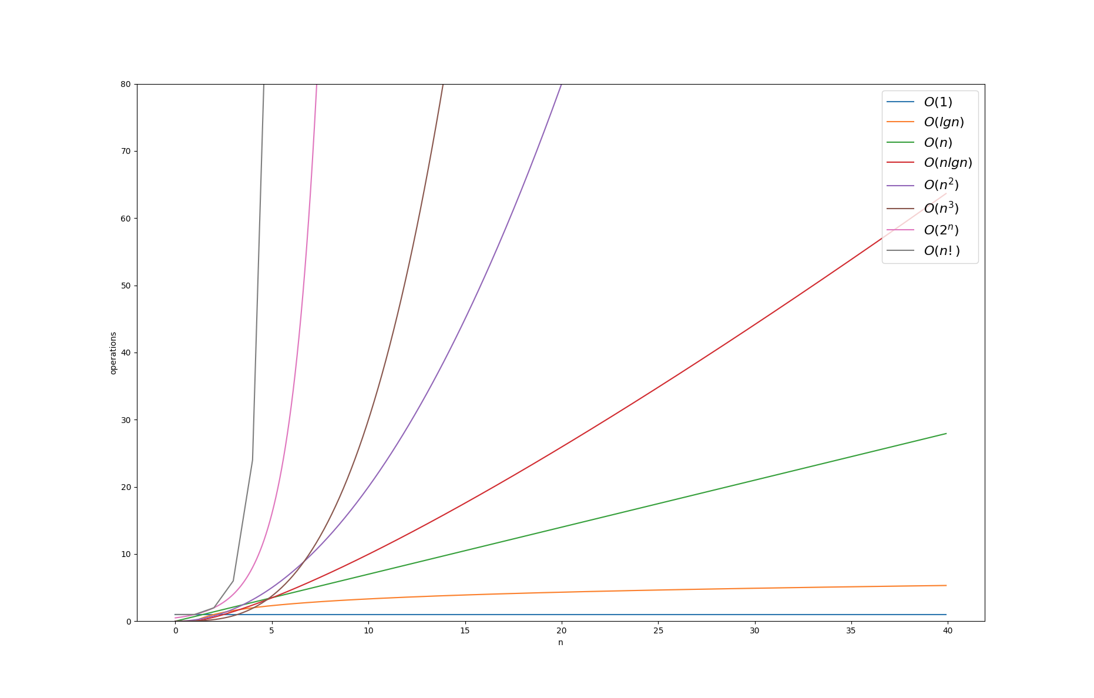

Slide 30
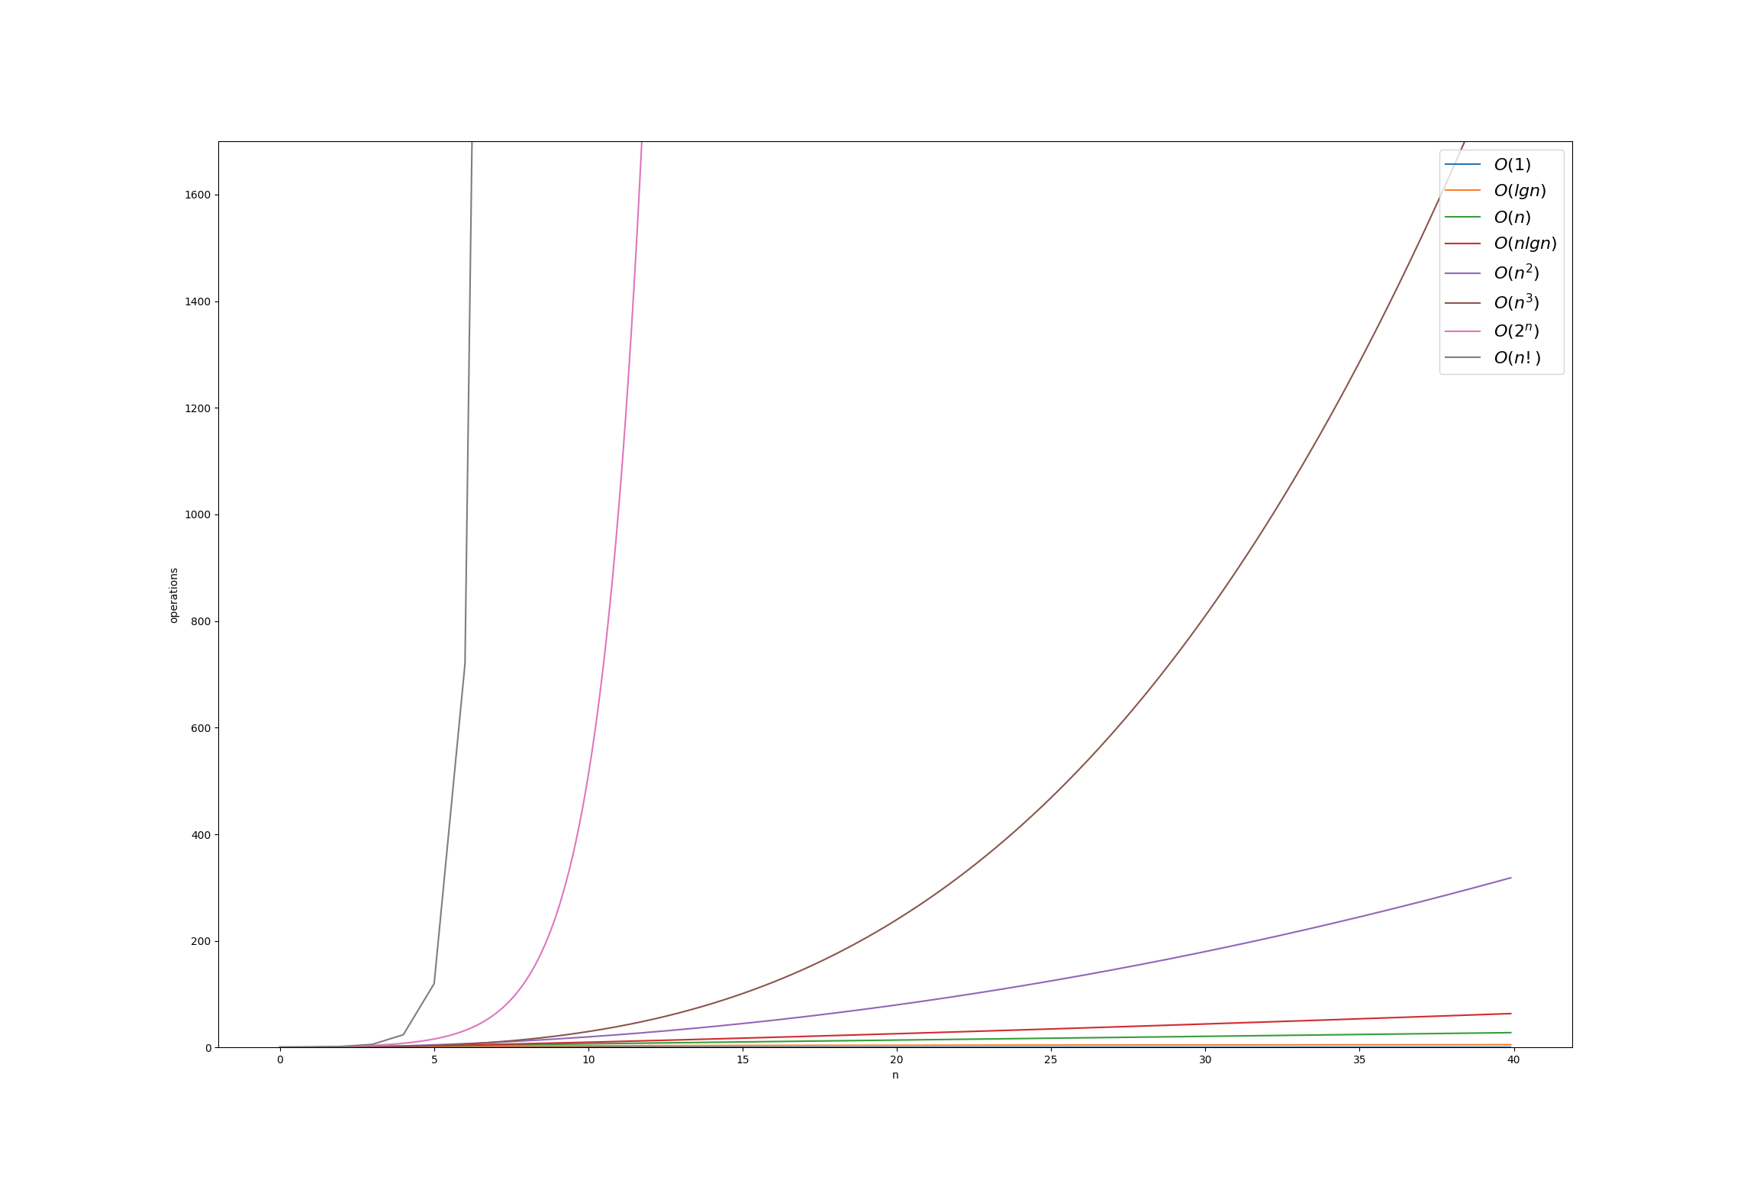

Slide 31
Stała złożoność - O(1)

Slide 32
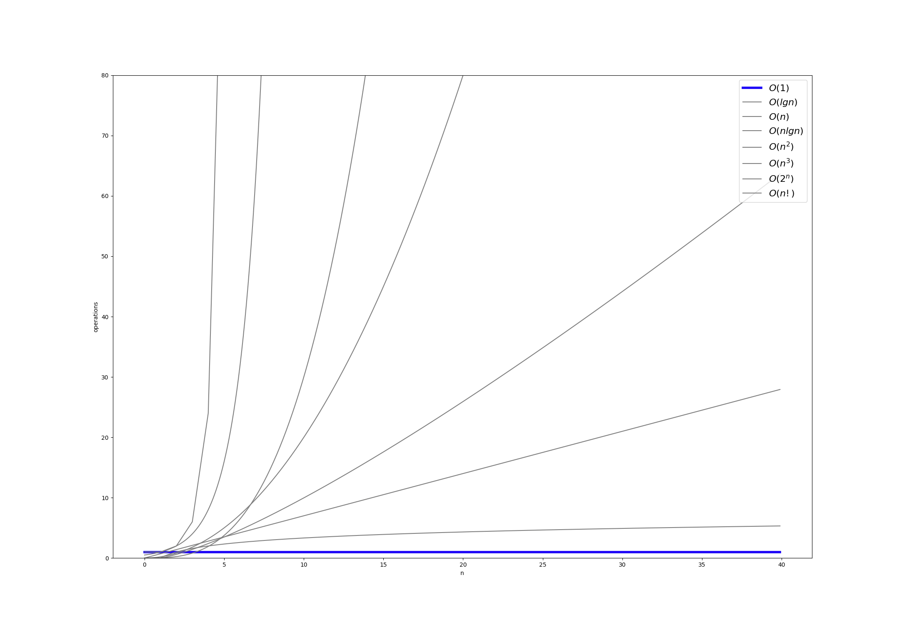

Slide 33
Stała złożoność - O(1)
Ilość oraz wielkość danych wejściowych może się zmieniać, lecze nie mają one wpływu na liczbę operacji wykonanych wewnątrz ciała funkcji. Nie występuje parametr n.
def some_function(number_1=1, number_2=2):
for _ in range(100):
number_1 += 1
number_1 -= 10
...
...
...
result = number_1 + number_2
return ...
Stała liczba operacji trwających stałą ilość czasu.

Slide 34
stała złożoność - O(1)
zadanie – Zwróć ostatni element listy.
n – liczba elementów listy
0 | 1 | 2 | 3 | 4 | 5 | 6
6
<>
big_o/time/constant_complexity.py | ilość wywołań | czas pojedyńczego wywołania
from time import sleep def get_latst_number(numbers_list): last_number = numbers_list[-1] sleep(0.03) return last_number | 1 1 1 | t₁ t₂ t₃
Wielkość danych wejściowych jest zmienna lecz nie ma wpływu na liczbzę operacji.
Zakładamy, że czas dostępu do każdego elementu listy jest stały.

Slide 35
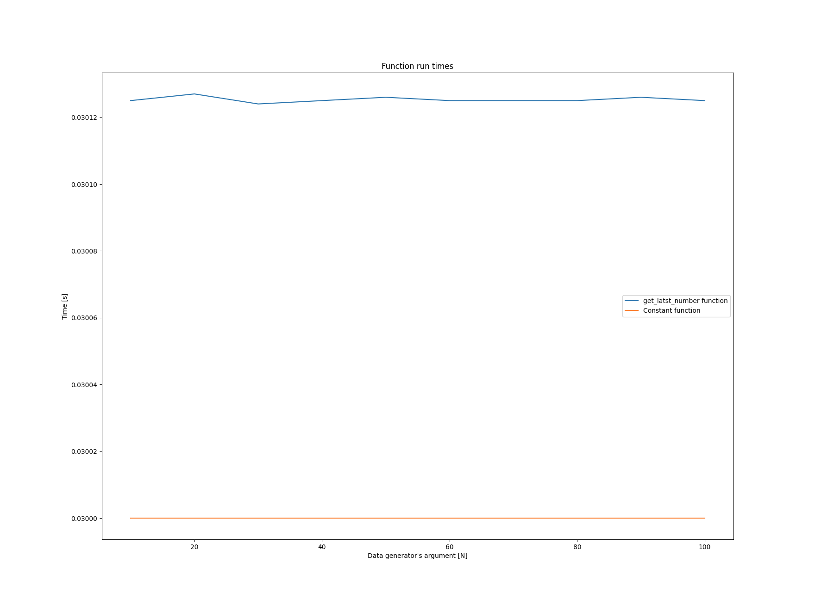
t₁, t₂, t₃ - stałe
f(n) = t₁ + t₂ + t₃
t₁’ = t₁ + t₂ + t₃
O(f()) = O(t₁’) = O(1)
P
big_o/time/constant_complexity_profile.py

Slide 36
Złożoność logarytmiczna – O(lg n)

Slide 37
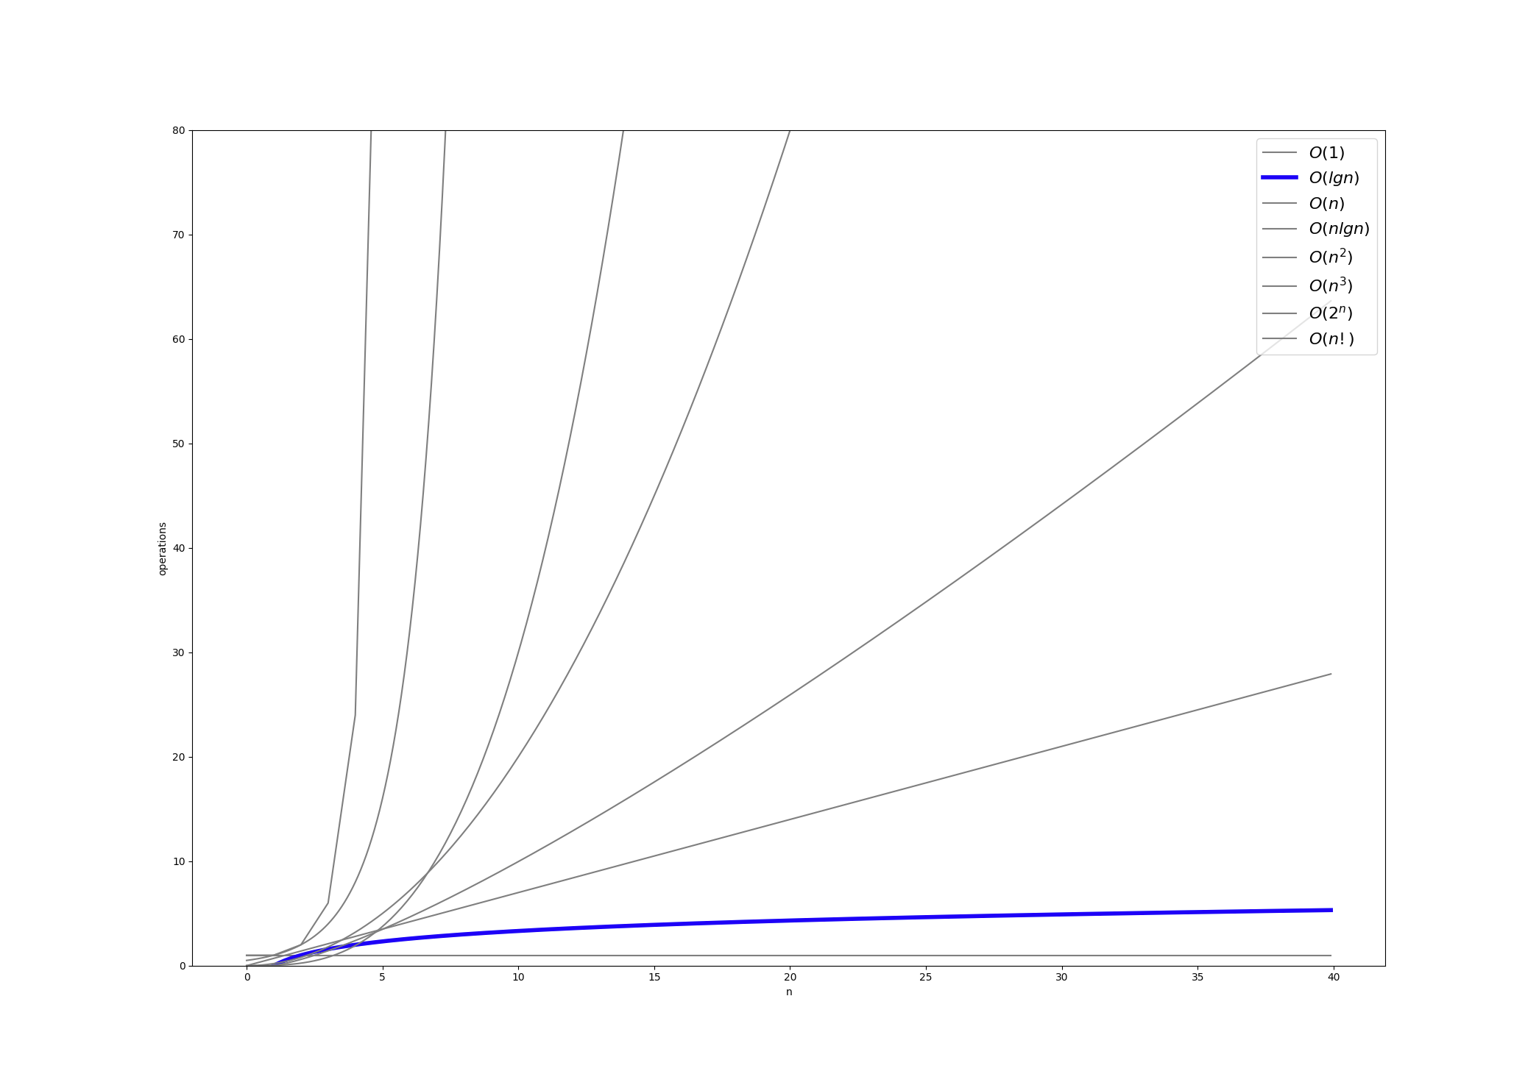

Slide 38
Złożoność logarytmiczna – O(lg n)
Zmienna number nie ma wpływu na liczbę wykonanych operacji.
Tylko argument n determinuje złożoność obliczeniową funkcji.
def some_function(number, n):
number += 1
class_instance = SomeClass()
while n >= 1:
...
...
n /= 2
return ...
Stała liczba operacji trwających stałą ilość czasu.
Podczas każdej iteracji zmniejszamy wielkość zbioru do przeprocesowania o połowę.

Slide 39
złożoność logarytmiczna – O(lg n)
def some_function(n):
if n > 1:
some_result = …
return some_result + some_function(n / 2)
else:
return ...
Podczas każdej iteracji zmniejszamy wielkość zbioru do przeprocesowania o połowę.

Slide 40
złożoność logarytmiczna – O(lg n)
zadanie – Oblicz ile razy dany odcinek można dzielić na połowe.
Minimalna gługość odcinka wynosi 1.
n – długość odcinka
<>
big_o/time/logarithmic_complexity.py | ilość wywołań | czas pojedyńczego wywołania
from time import sleep def check_divisions(segment): counter = 0 while (segment / 2) >= 1: segment /= 2 counter += 1 sleep(0.01) return counter | 1 lg n + 1 lg n lg n lg n 1 | t₁ t₂ t₃ t₄ t₅ t₆
!
log₂n = lg n
4 m
}
2 m
log₂ 4 = 2
1 m

Slide 41
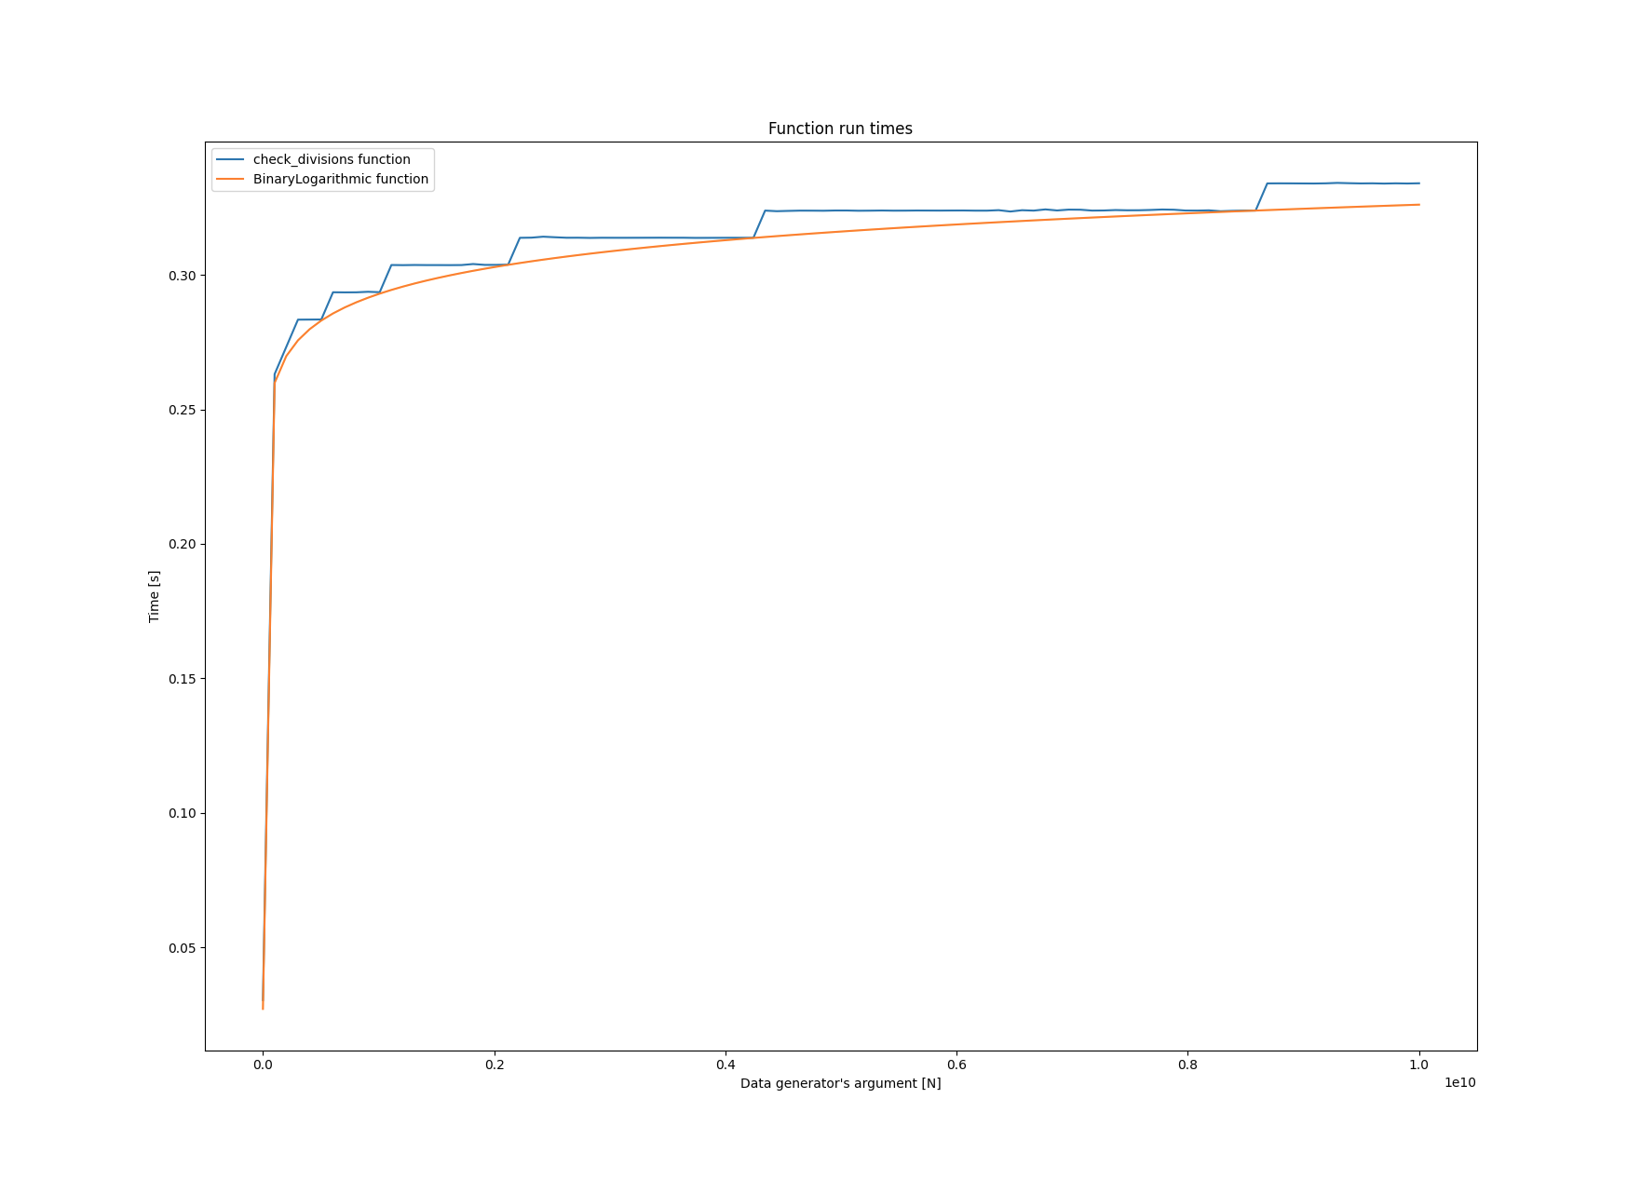
f(n) = t₁ + t₂⋅(lg n + 1) + t₃ ⋅lg n + t₄ ⋅lg n + t₅ ⋅lg n + t₆ =
= (t₂ + t₃ + t₄ + t₅)⋅lg n + (t₁ + t₂ + t₆)
t₁’ = t₂ + t₃ + t₄ + t₅
t₂’ = t₂ + t₃ + t₄ + t₅
O(f(n)) = O(t₁’⋅lg n + t₂’) = O(lg n)
P
big_o/time/logarithmic_complexity_profile.py

Slide 42
Złożoność liniowa - O(n)

Slide 43
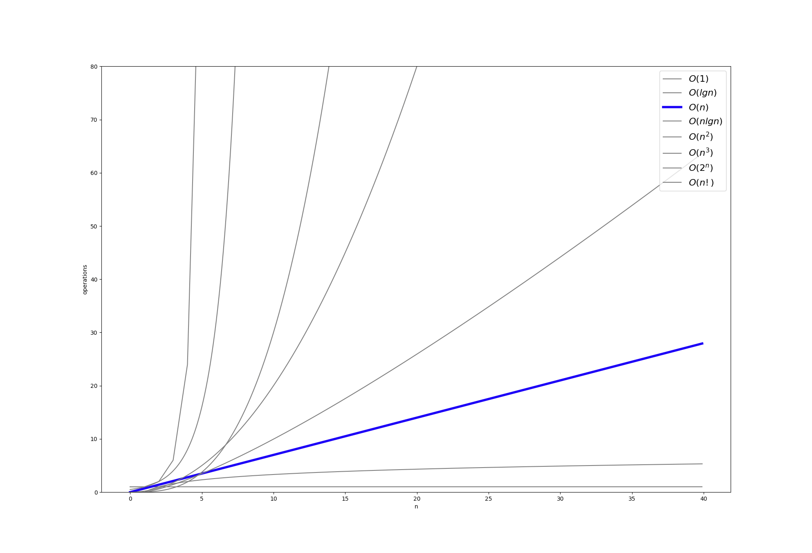

Slide 44
Złożoność liniowa - O(n)
Liczba wykonanych operacji jest liniowo zależna
od wielkości zbioru danych wejściowych.
def some_function(n):
for ... in range(n):
...
return ...
def some_function(n):
if n > 0:
...
return ... + some_function(n - 1)
else:
return ...

Slide 45
Złożoność liniowa - O(n)
zadanie – Zwiększ o jeden każdy element listy.
n – liczba elementów listy
0 | 1 | 2 | 3 | 4 | 5 | 6
1 | 2 | 3 | 4 | 5 | 6 | 7
big_o/time/linear_complexity.py | ilość wywołań | czas pojedyńczego wywołania
def increment_by_one(numbers_list): incremented_list = [] for number in numbers_list: incremented_number = number + 1 incremented_list.append(incremented_number) return incremented_list | 1 n n n 1 | t₁ t₂ t₃ t₄ t₅
<>

Slide 46
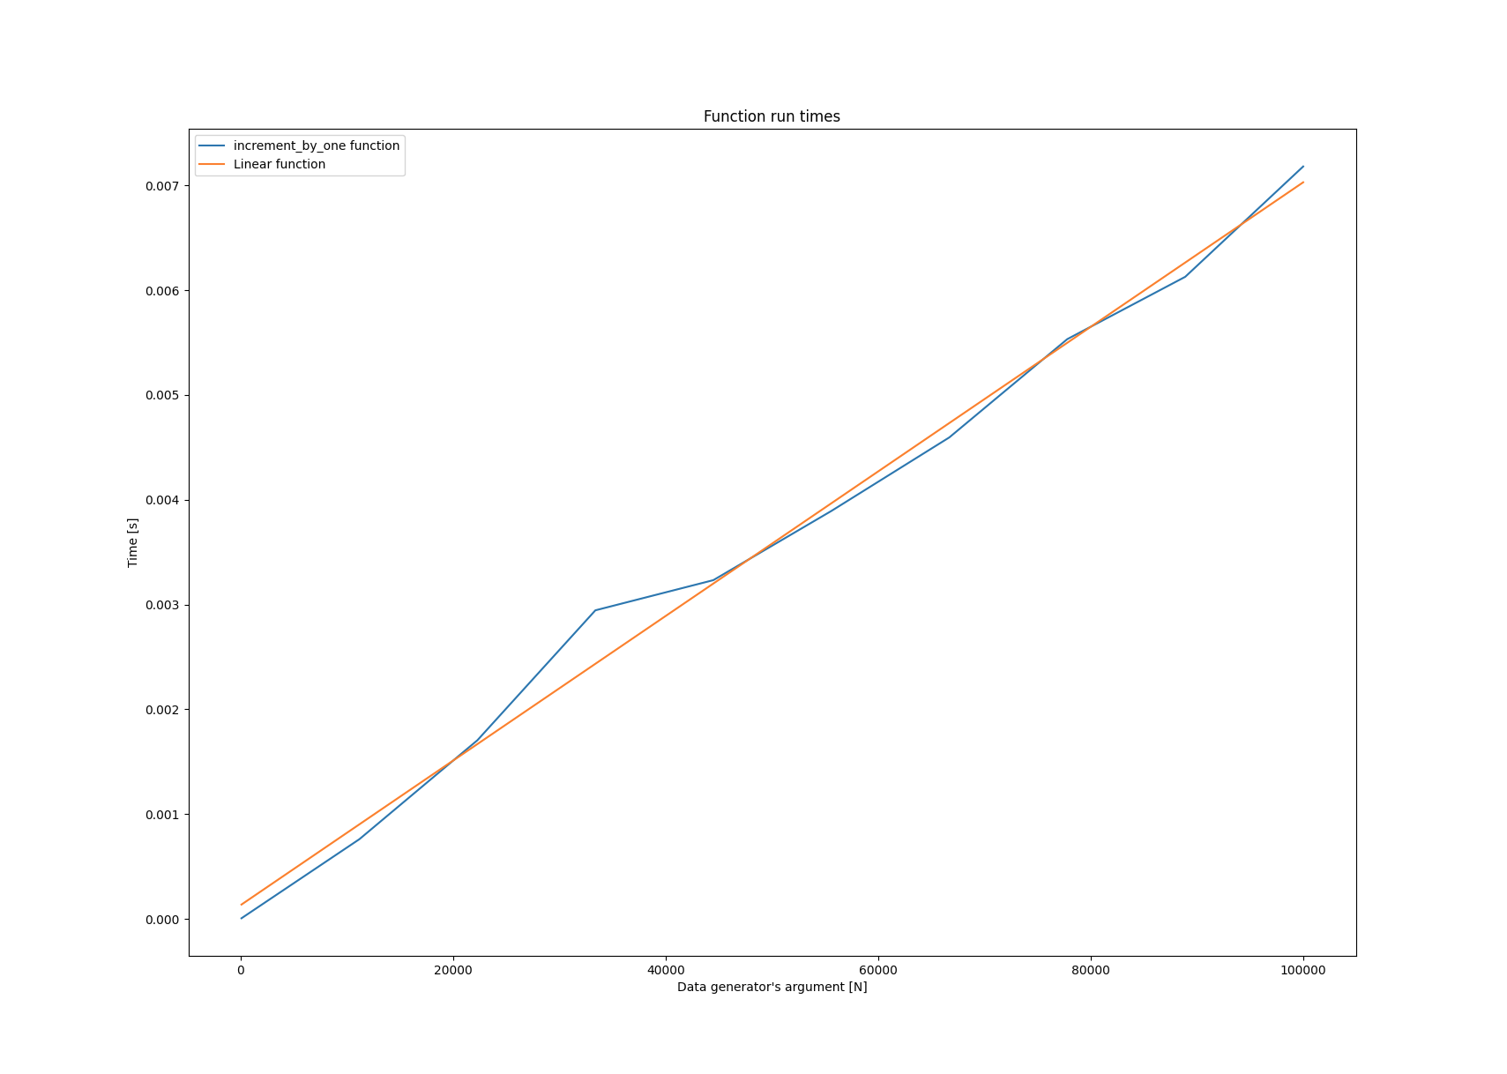
f(n) = t₁ + t₂⋅n + t₃⋅n + t₄⋅n + t₅ = (t₂ + t₃ + t₄)⋅n + t₁ + t₅
t₁’ = t₂ + t₃ + t₄
t₂’ = t₁ + t₅
O(f(n)) = O(t₁’⋅n +t₂’) = O(n)
P
big_o/time/linear_complexity_profile.py

Slide 47
Złożoność liniowo logarytmiczna – O(nlg n)

Slide 48
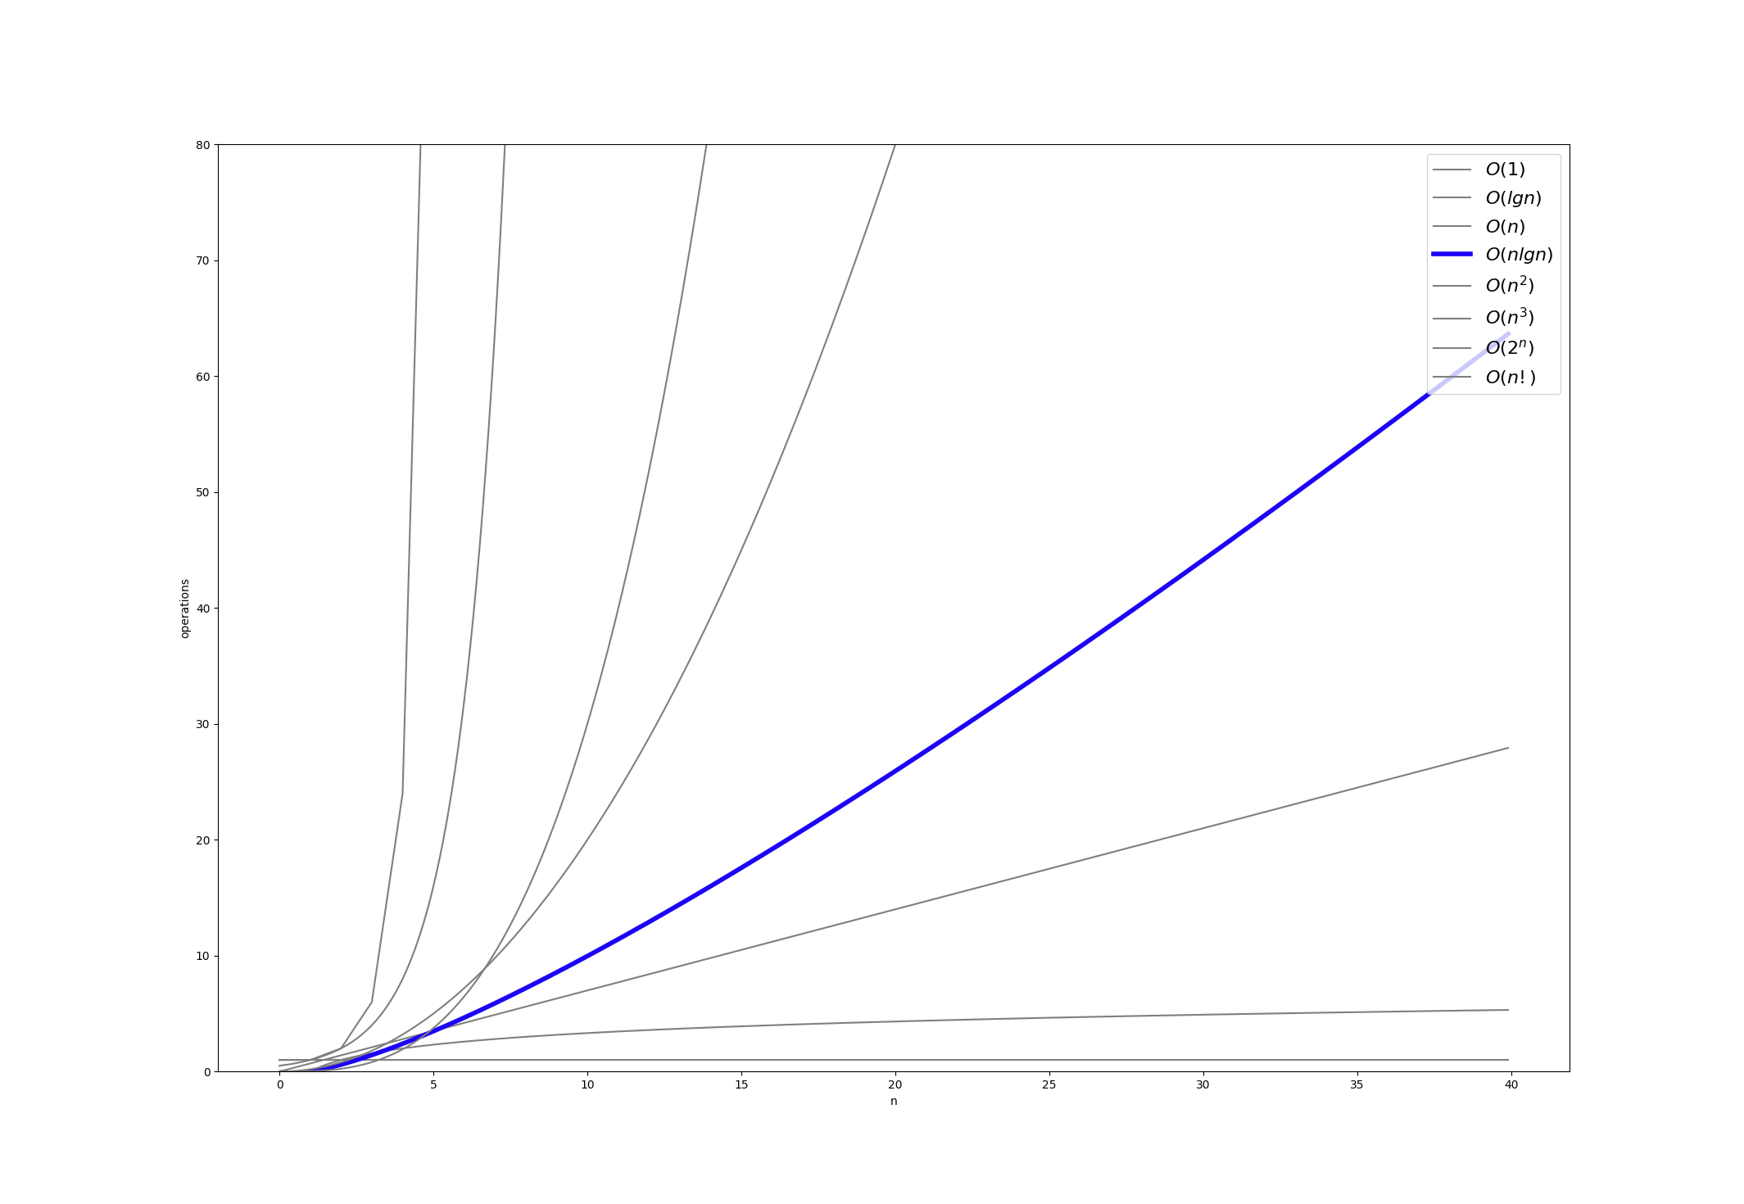

Slide 49
złożoność liniowo logarytmiczna – O(nlg n)
Wykonujemy lg n iteracji na całym zbiorze danych. Dzielimy problem na dwa podproblemy i rozwiązujemy każdy z nich.
def some_function(n):
counter = n
while counter >= 1:
for … in range(n):
…
counter /= 2
return ...

Slide 50
złożoność liniowo logarytmiczna – O(nlg n)
Zbiór danych dzielimy na połowę.
Dla każdej połowy zbioru, wykonujemy operacje na wszystkich jego elementach.
def some_function(n=[0,1,2,3,4,5,6,7]):
if len(n) > 1:
for ... in n:
...
middle_index = len(n) // 2
some_function(n[:middle_index])
some_function(n[middle_index:])
0 | 1 | 2 | 3 | 4 | 5 | 6 | 7
n operacji
lg n
0 | 1 | 2 | 3
4 | 5 | 6 | 7
n operacji
0 | 1
2 | 3
4 | 5
6 | 7
n operacji

Slide 51
Złożoność liniowo logarytmiczna – O(nlg n)
zadanie – Dopóki odcinek jest większy bądź równy jeden, dziel wszystkie element listy na połowę.
Długość początkowa każdego odcinka jest równa długości listy.
n – liczba elementów listy
<>
big_o/time/linearithmic_complexity.py | ilość wywołań | czas pojedyńczego wywołania
def devide_segments(segments): n = len(segments) counter = n while (counter / 2) >= 1: for index in range(n): segments[index] /= 2 counter /= 2 return segments | 1 1 lg n + 1 n ⋅ lg n n ⋅ lg n n ⋅ lg n 1 | t₁ t₂ t₃ t₄ t₅ t₆ t₇
}
4 | 4 | 4 | 4
2 | 2 | 2 | 2
log₂ 4 = 2
1 | 1 | 1 | 1

Slide 52
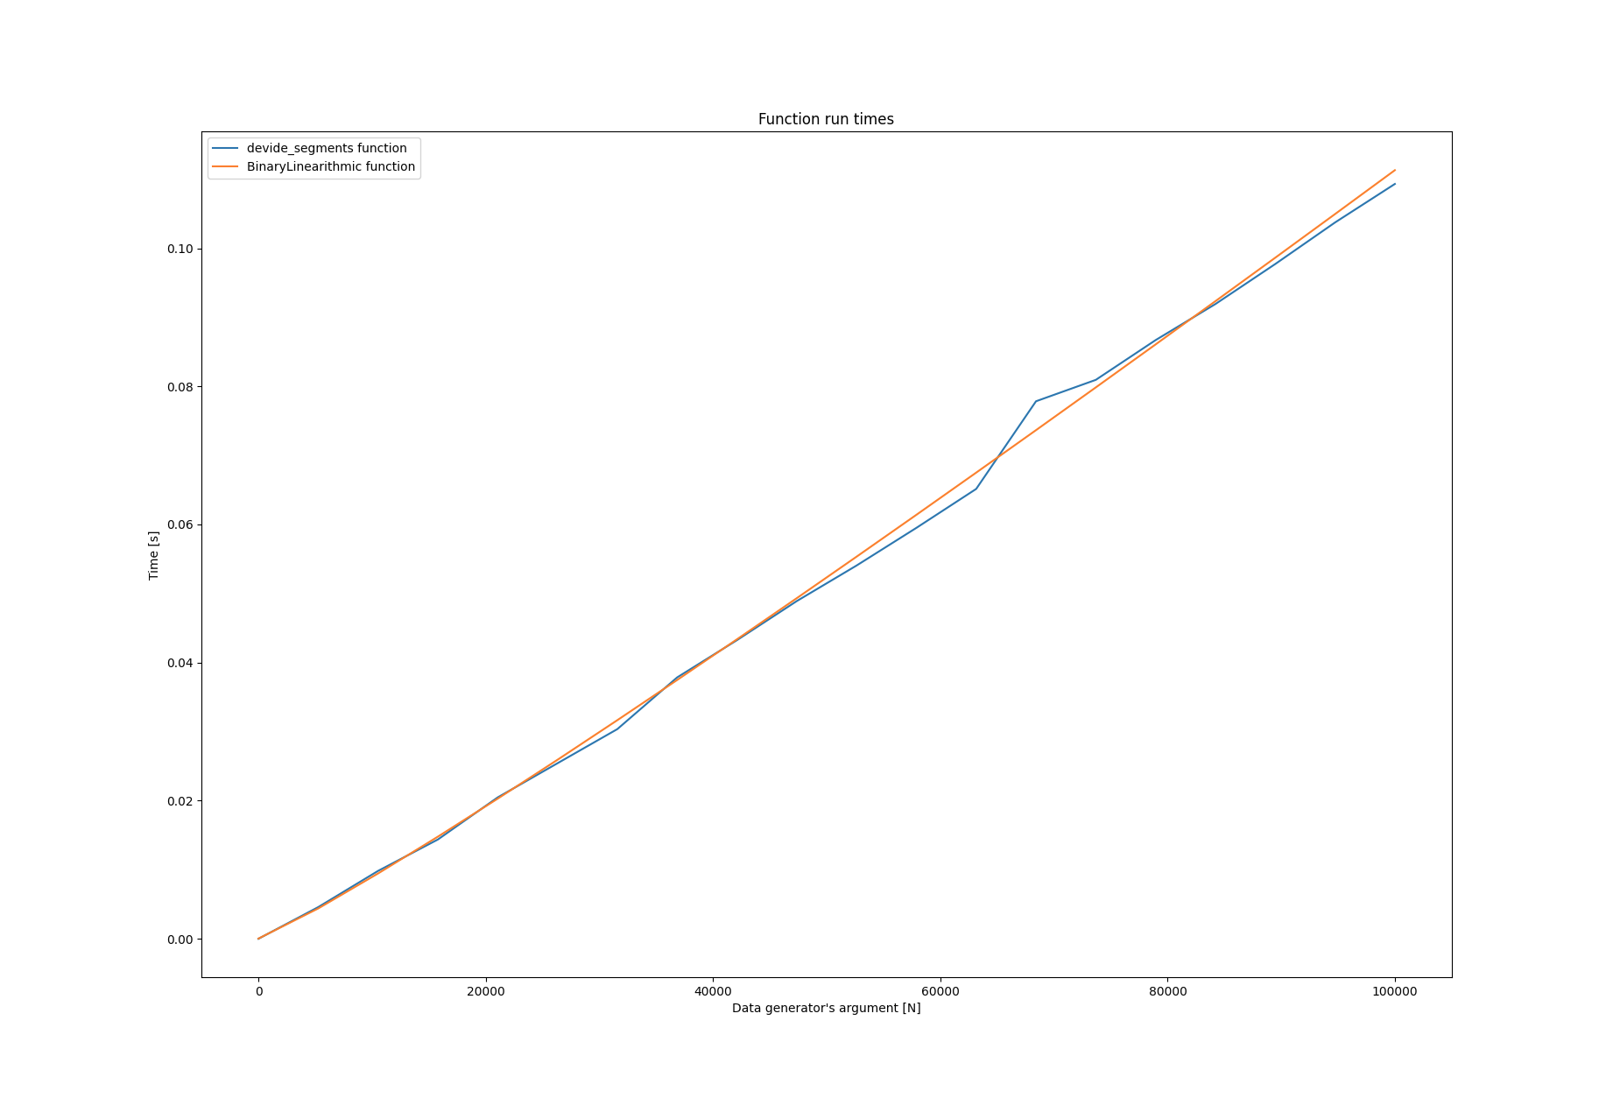
f(n) = t₁ + t₂ + t₃⋅(lg n + 1) + t₄ ⋅ n ⋅ lg n + t₅ ⋅ n ⋅lg n + t₆ ⋅ n ⋅lg n + t₇ = (t₄ + t₅ + t₆) ⋅ n ⋅ lg n + t₃ ⋅ lg n + (t₁ + t₂ + t₃ + t₇)
t₁’ = t₄ + t₅ + t₆
t₂’ = t₁ + t₂ + t₃ + t₇
O(f(n)) = O(t₁’⋅ n ⋅ lg n + t₃ ⋅ lg n + t₂’) = O(nlg n)
P
big_o/time/linearithmic_complexity_profile.py

Slide 53
Złożoność kwadratowa - O(n²)

Slide 54
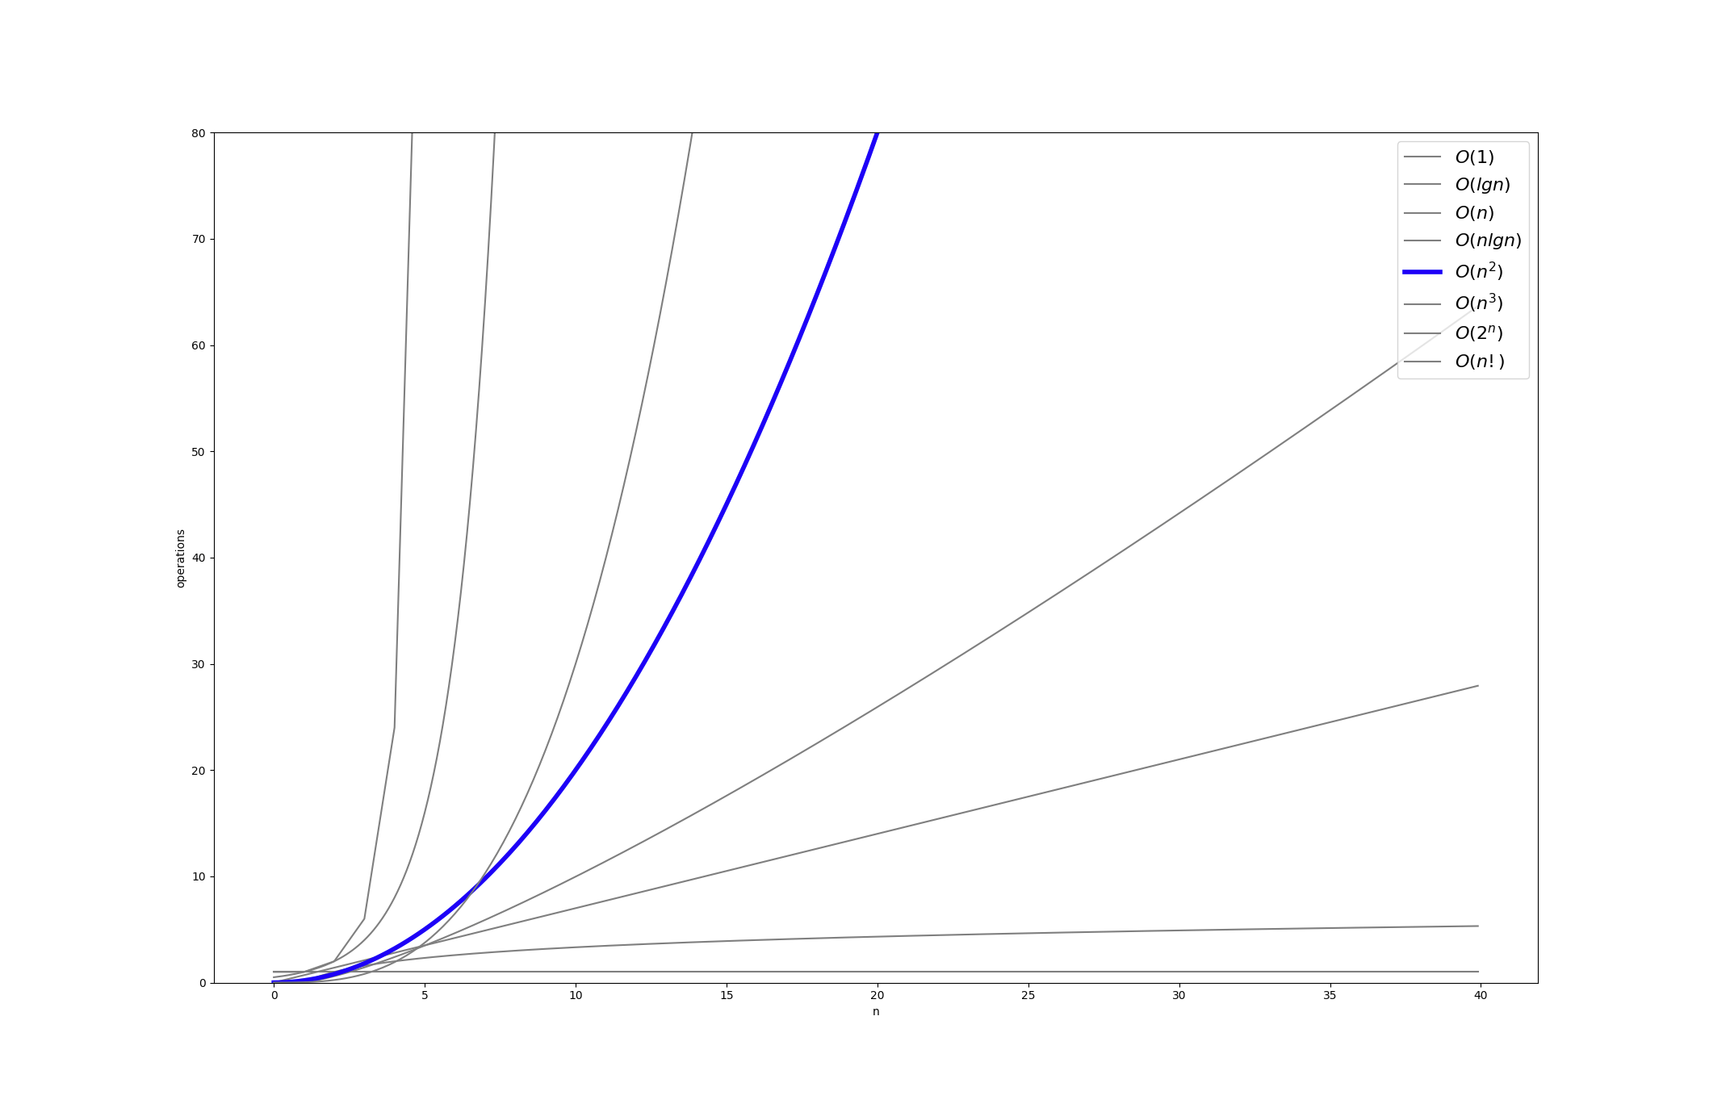

Slide 55
złożoność kwadratowa - O(n²)
def some_function(n):
for x in range(n):
for y in range(n):
process(x, y)
return ...
Wykonujemy operacje na wszystich parach elementów wejściowego zbioru danych.

Slide 56
złożoność kwadratowa - O(n²)
zadanie – Znajdź wszystkie permutacje z powtórzeniami elementów listy.
n – liczba elementów listy
a
b
c
a
b
c
a
b
c
a
b
c
a
b
c
a
b
c
aa | ab | ac | ba | bb | bc | ca | cb | cc
big_o/time/quadratic_complexity.py | ilość wywołań | czas pojedyńczego wywołania
def find_permutations(characters_list): permutations = [] for first_character in characters_list: for second_character in characters_list: permutations.append(first_character + second_character) return permutations | 1 n n² n² 1 | t₁ t₂ t₃ t₄ t₅
<>

Slide 57
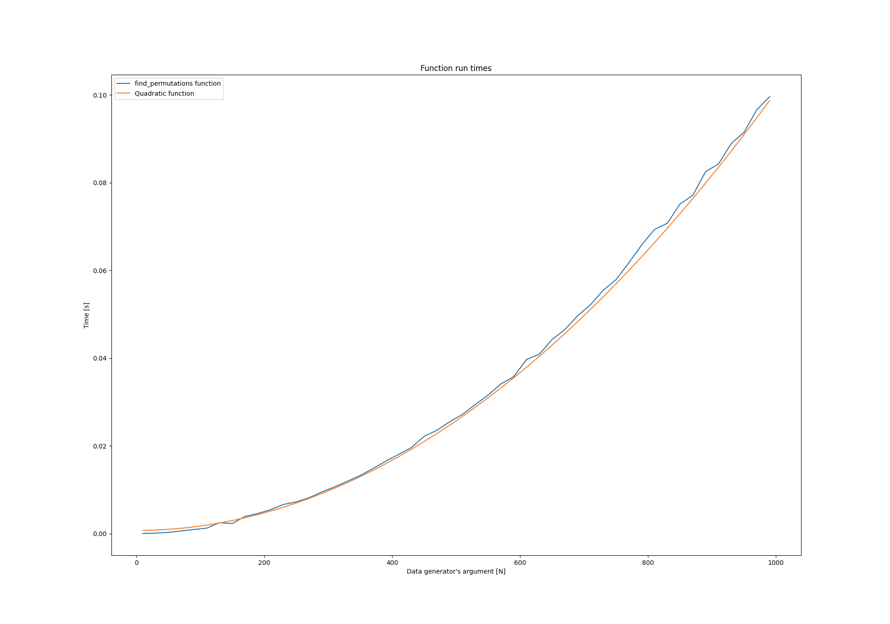
f(n) = t₁ + t₂⋅n + t₃⋅n² + t₄⋅n² + t₅ = (t₃ + t₄)⋅n² + t₂⋅n + t₁ + t₅
t₁’ = t₃ + t₄
t₂’ = t₁ + t₅
O(f(n))=O(t₁’⋅n² + t₂⋅n + t₂’) = O(n²)
P
big_o/time/quadratic_complexity_profile.py

Slide 58
Złożoność sześcienna - O(n³)

Slide 59
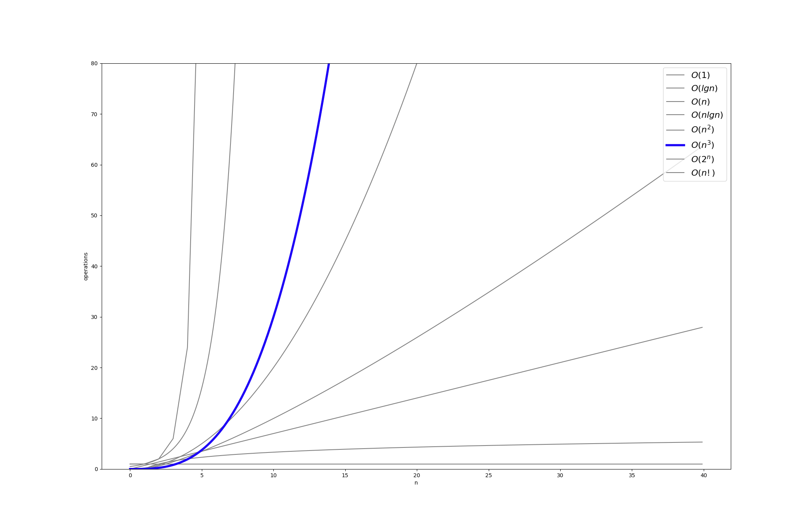

Slide 60
złożoność sześcienna - O(n³)
def some_function(n):
for x in range(n):
for y in range(n):
for z in range(n):
process(x, y, z)
return ...
Podczas obliczania każdego możliwego rozwiązania, trzy razu musimy wybrać jeden element z n-elementowego zbioru danych.
Ów zbiory mogą być zbiorami pośrednich wyników. Liczy się liczba ich elementów.

Slide 61
złożoność sześcienna - O(n³)
zadanie – Znajdź wszystkie trzy elementowe permutacje z powtórzeniami elementów listy.
n – liczba elementów listy
a
b
a
b
a
b
a
b
a
b
a
b
a
b
a
b
a
b
a
b
a
b
a
b
aaa | aab | baa | bab | bba | bbb | aba | abb
<>
big_o/time/qubic_complexity.py | ilość wywołań | czas pojedyńczego wywołania
def find_permutations(characters_list): permutations = [] for first_character in characters_list: for second_character in characters_list: for third_character in characters_list: permutation = first_character + second_character + third_character permutations.append(permutation) return permutations | 1 n n² n³ n³ n³ 1 | t₁ t₂ t₃ t₄ t₅ t₆ t₇

Slide 62
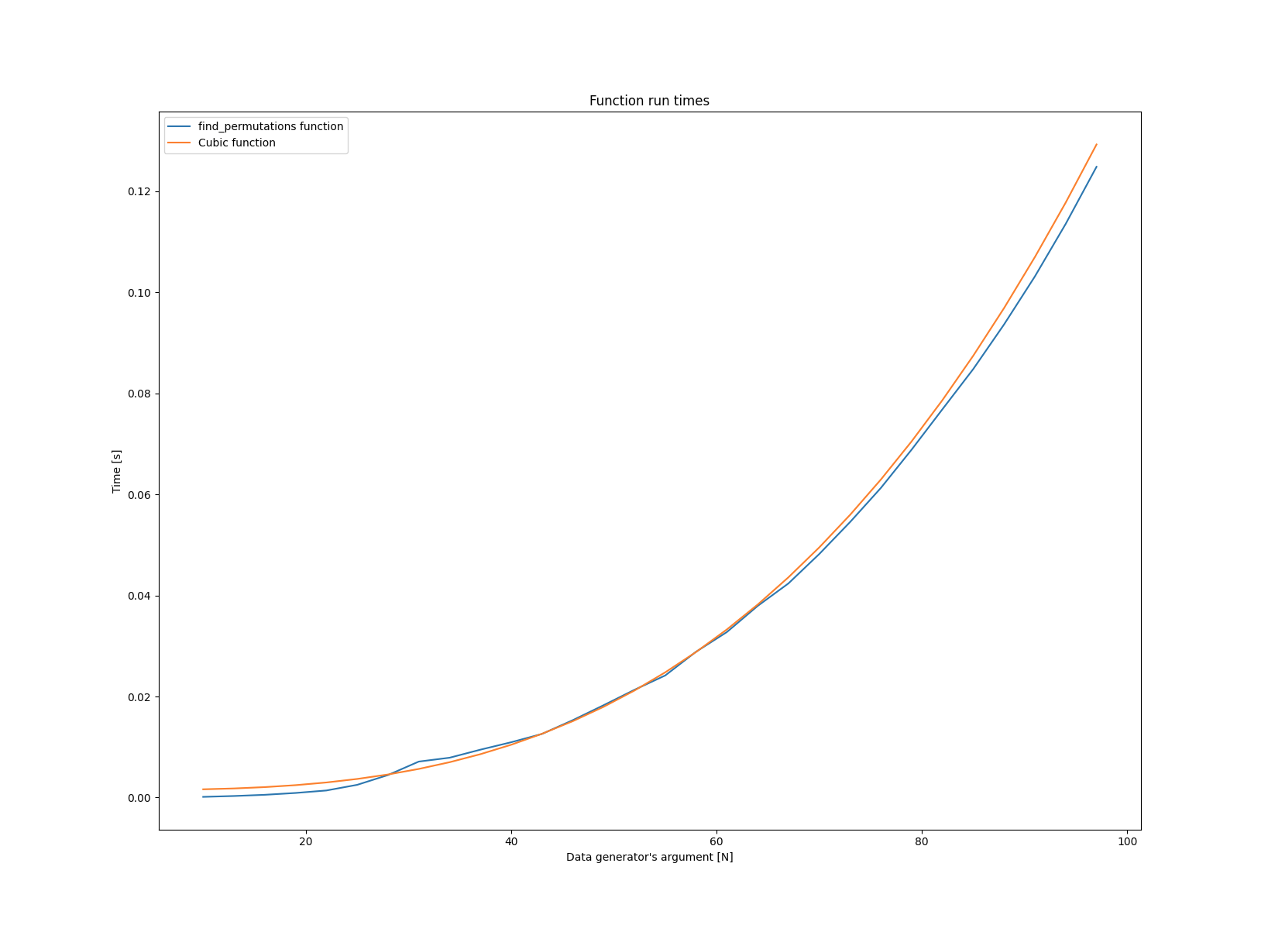
f(n) = t₁ + t₂⋅n + t₃⋅n² + t₄⋅n³ + t₅⋅n³ + t₆⋅n³ + t₇ = (t₄ + t₅ + t₆)⋅n³ + t₃⋅n² + t₂⋅n + t₁ + t₇
t₁’ = t₄ + t₅ + t₆
t₂’ = t₁ + t₇
O(f(n))=O(t₁’⋅n³ + t₃⋅n² + t₂⋅n + t₂’) = O(n³)
P
big_o/time/qubic_complexity_profile.py

Slide 63
Złożoność wykładnicza – O(2^{n})

Slide 64
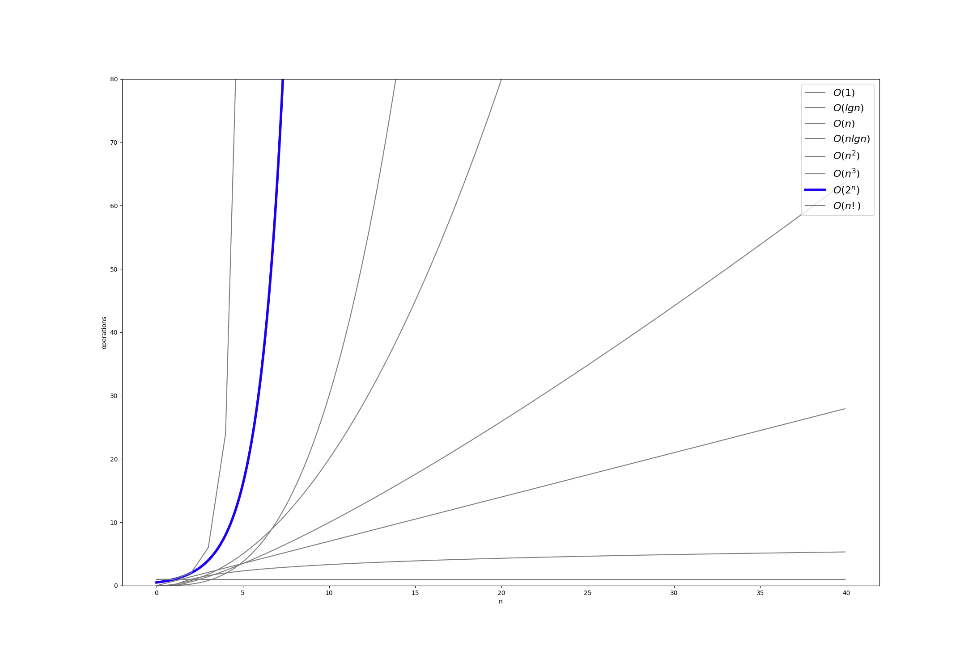

Slide 65
Złożoność wykładnicza – O(2^{n})
def some_function(n):
counter = 2
for _ in range(n):
for _ in range(counter):
...
counter *= 2
return ...
Podczas każdej iteracji, wewnętrzna pętla wykonuje dwukrotnie więcej operacji.

Slide 66
Złożoność wykładnicza – O(2^{n})
zadanie – Dla dostępnych dodatków, znajdź wszystkie możliwe rodzaje pizzy w menu.
n – liczba dodatków
}
a
Dla każdego dodatku mamy dwie możliwość. Dodajemy go do pizzy bądź nie.
a
b
2 ⋅ 2 = 2² = 4
 | b
a | b
}
2 ⋅ 2 ⋅ 2 ⋅ . . . . . . . ⋅ 2 = 2^{n}
n

Slide 67
a
b
c
wybieramy
a
a
wybieramy
b
a
+
 | b
a | b
wybieramy
c
a | b | a
+
a
a | b | a
a | b | a
 | b
a |  | c
a | b | a
a | b | c
a | b
a | b | c
 | b | c
a | b | c
 |  | c

Slide 68
a
a
+
 | b
a | b
a | b | a
+
a
a | b | a
a | b | a
 | b
a |  | c
a | b | a
a | b | c
a | b
a | b | c
 | b | c
a | b | c
 |  | c
Kopiujemy elementy listy 2^{n} – 1 razy.
Dodajemy nowy składnik 2^{n} – 1 razy.

Slide 69
<>
big_o/time/exponential_complexity.py | ilość wywołań | czas pojedyńczego wywołania
def find_menu(toppings): menu = [''] for topping in toppings: new_variants = [] for variant in menu: new_variants.append(variant) for index in range(len(new_variants)): new_variants[index] += topping menu += new_variants return menu | 1 n n 2^{n} - 1 2^{n} - 1 2^{n} - 1 2^{n} - 1 n 1 | t₁ t₂ t₃ t₄ t₅ t₆ t₇ t₈ t₉

Slide 70
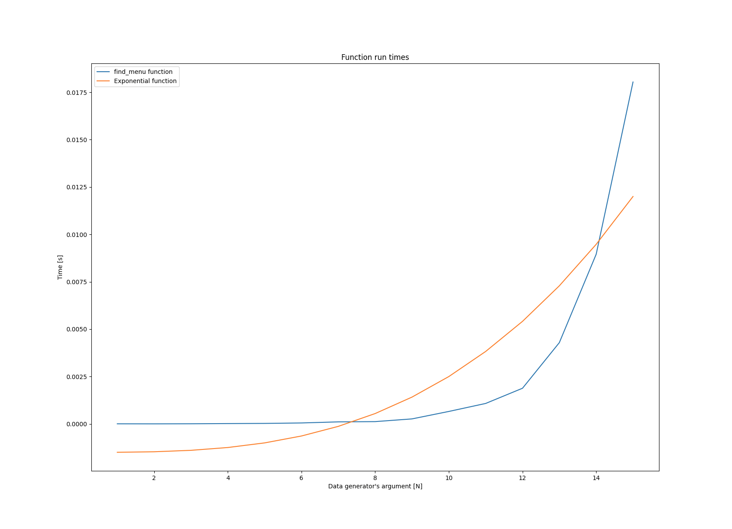
f(n) = t₁ + t₂⋅n + t₃⋅n + t₄⋅(2^{n} - 1) + t₅⋅(2^{n} - 1) + t₆⋅(2^{n} - 1) + t₇⋅(2^{n} - 1) +t₈⋅n + t₉= (t₄ + t₅ + t₆ + t₇)⋅2^{n} + (t₂ + t₃ + t₈)⋅n + t₁ - t₄- t₅- t₆+ t₇ + t₉
t₁’ = t₄ + t₅ + t₆ + t₇
t₂’ = t₂ + t₃ + t₈
t₃’ = t₁ - t₄- t₅- t₆+ t₇ + t₉
O(f(n))=O(t₁’⋅2^{n} + t₂’⋅n + t₃’) = O(2^{n})
P
big_o/time/exponential_complexity_profile.py

Slide 71
Złożoność rzędu silnia – O(n!)

Slide 72
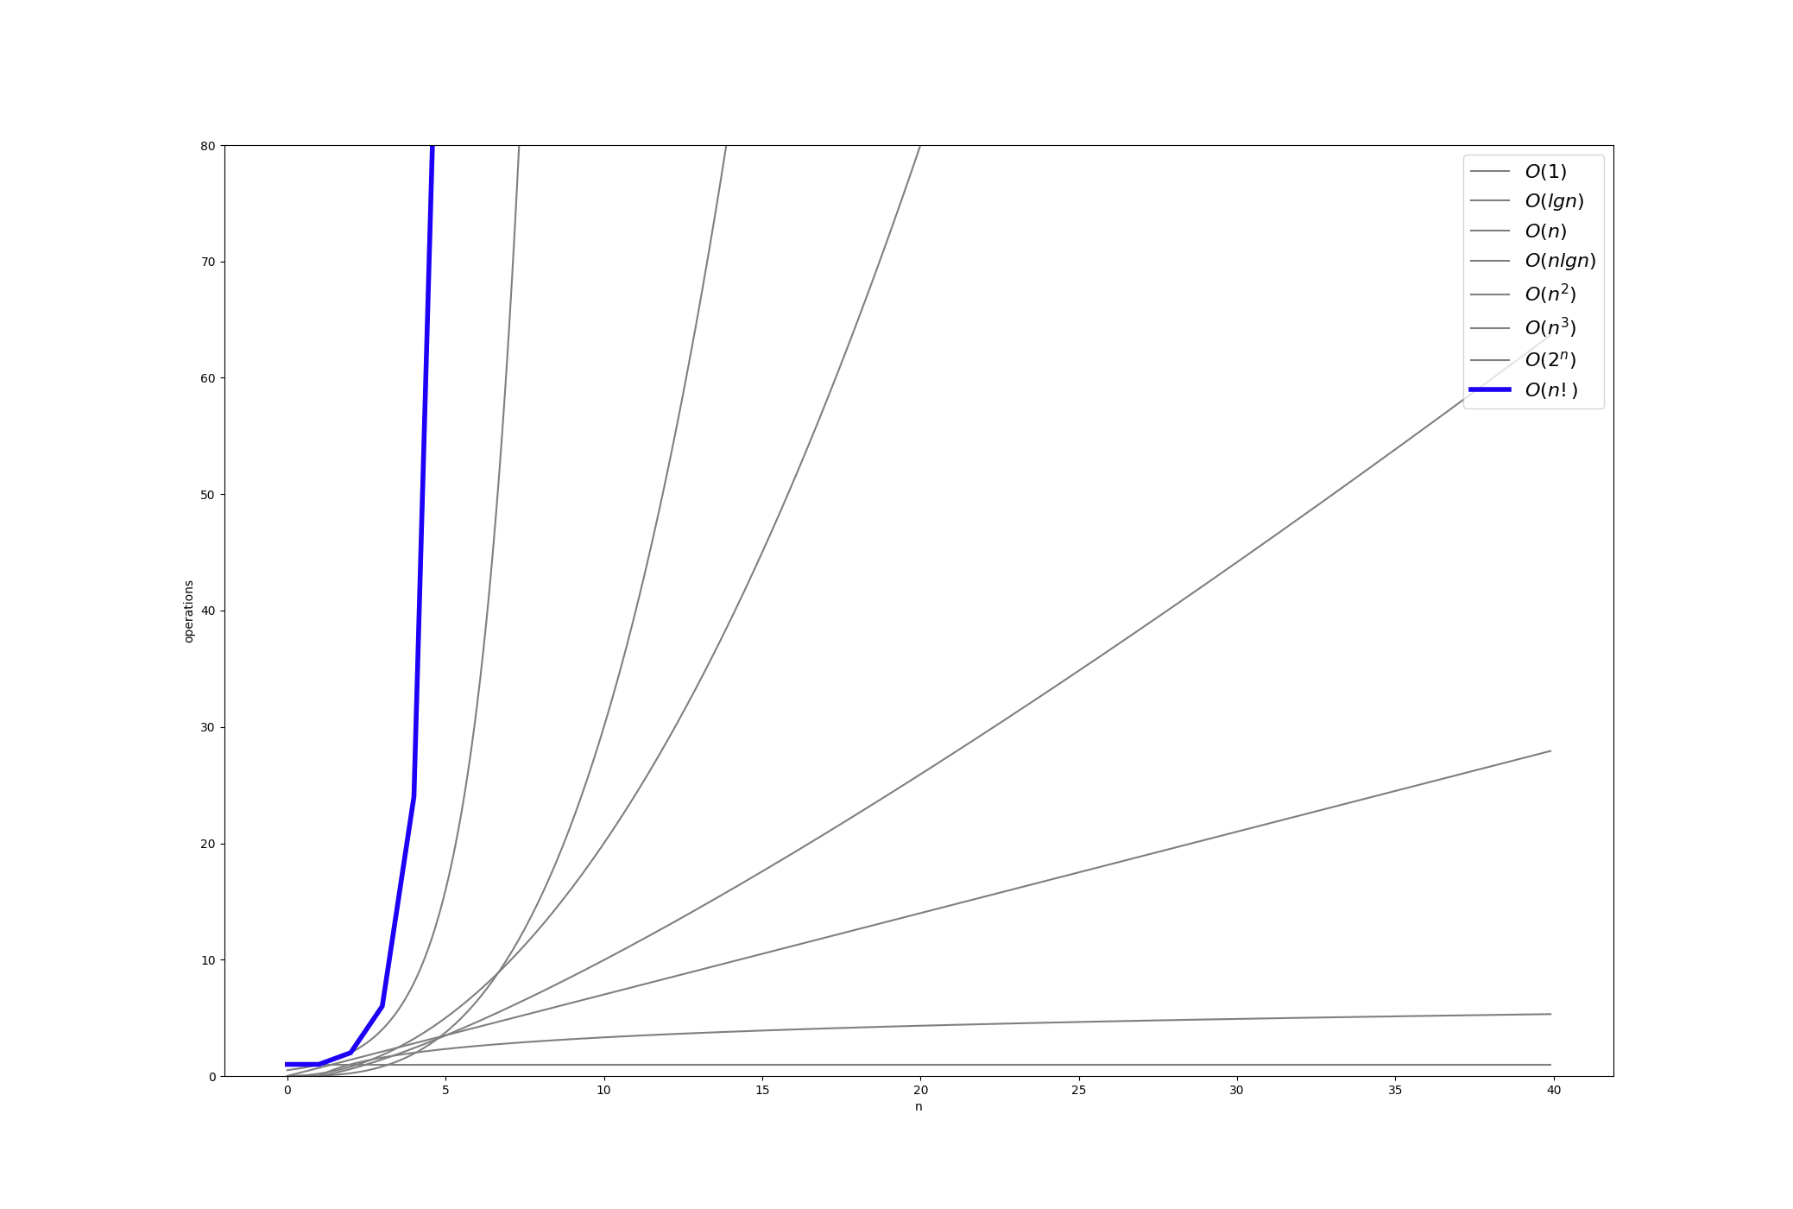

Slide 73
złożoność rzędu silnia – O(n!)
def some_function(n):
counter = 1
for m in range(n, 1, -1):
counter *= m
for _ in range(counter):
...
return ...
Dla zbioru n-elementowego, tworzymy n możliwych podproblemów, z których każdy posiada n -1 elementowy zbiór danych wejściowych. Całkowita liczba możliwych rozwiązań wynosi n!

Slide 74
złożoność rzędu silnia – O(n!)
zadanie – Znajdź wszystkie sposoby zjedzenia bombonierki. Każda pralina jest unikatowy, zatem celem zadania jest
odnalezienie wszystkich permutacji bez powtórzeń zbioru n–elementowego.
n – liczba pralin
Pierwszy element możemy wybrać na n sposobów.
a
b
c
a
b
c
Drugi element możemy wybrać na n - 1 sposobów.
.
.
.
a | b
a | c
b | a
b | c
c | a
c | b
Ostatni element możemy wybrać na jeden sposobów.
a | b | c
a | c | b
b | a | c
b | c | a
c | a | b
c | b | a
Liczba różnych ścieżek wynosi: n ⋅ (n - 1) ⋅ (n - 2) ⋅ . . . . . . . ⋅ 1 = n!

Slide 75
- Zamieniamy miejscami z każdym elementem o indeksie równym bądź większym.
- Wyczerpane są wszystkie możliwości dla zaznaczonej długości podciągu.
}
a | b | c
n - 1
a | b | c
b | a | c
c | b | a
a | b | c
a | c | b
b | a | c
b | c | a
c | b | a
c | a | b

Slide 76
a | b | c | d
iteracje:
I - 4
II – 4 + 4⋅3
III – 4 + 4⋅3 + 4⋅3⋅2
Liczba operacji kopiowania tablicy / zamiany pól:

Slide 77
<>
big_o/time/factorial_complexity.py | ilość wywołań | czas pojedyńczego wywołania
from copy import deepcopy def find_permutations(items): n = len(items[0]) for i in range(n - 1): new_items = [] for item in items: for j in range(i, n): new_item = deepcopy(item) temp = new_item[i] new_item[i] = new_item[j] new_item[j] = temp new_items.append(new_item) items = new_items return items | 1 n - 1 n - 1 n!⋅(n - 1) n!⋅(n - 1) n!⋅(n - 1) n!⋅(n - 1) n!⋅(n - 1) n!⋅(n - 1) n!⋅(n - 1) (n – 1) 1 | t₁ t₂ t₃ t₄ t₅ t₆ t₇ t₈ t₉ t₁₀ t₁₁ t₁₂

Slide 78
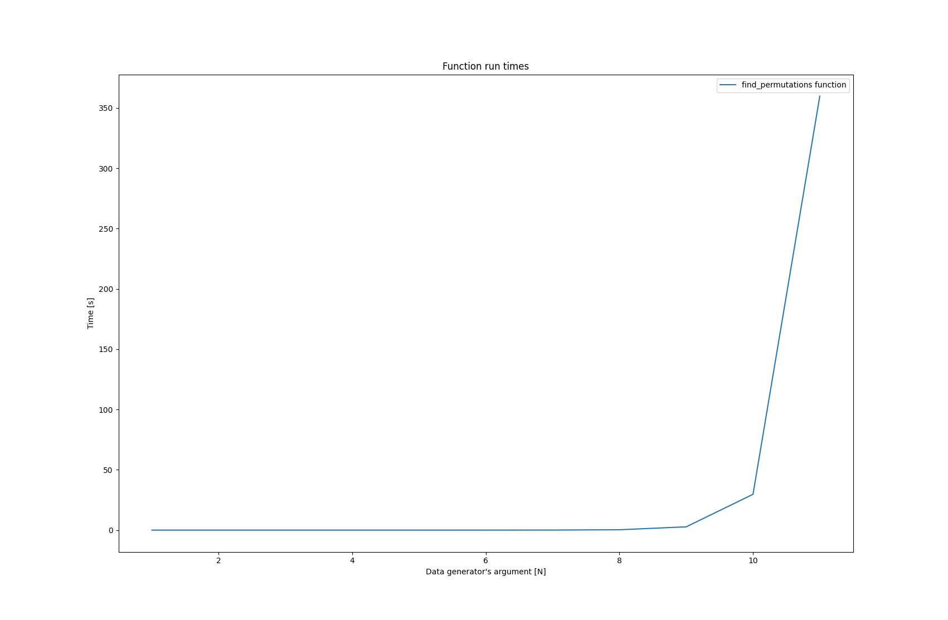
f(n) = (t₄ + t₅ + t₆ + t₇ + t₈ + t₉ + t₁₀)⋅n!⋅(n - 1) + (t₂ + t₃ + t₁₁)⋅(n - 1) + t₁ + t₁₂
t₁’ = t₄ + t₅ + t₆ + t₇ + t₈ + t₉ + t₁₀ t₂’ = t₂ + t₃ + t₁₁ t₃’ = t₁ + t₁₂
O(f(n))=O(t₁’⋅n!⋅(n - 1) + t₂’⋅(n - 1) + t₃’) = O(n!)
n = 11, t = 11 ⋅ 33 s = 363 s
n = 10, t = 33 s
P
big_o/time/factorial_complexity_profile.py

Slide 79
Pozostałe funkcje notacji asymptotycznej.

Slide 80
!
O – ograniczenie górne
Ω – ograniczenie dolne
Θ – ograniczenie dla konkretnego przypadku
Θ(f(n)) jest spełnione dla wszystkich n tylko gdy Θ(f(n)) = Ω(f(n)) = O(f(n))
Θ jest wtedy zarówno ograniczeniem dolnym jak i górnym.
!
!

Slide 81
Przykład I
zadanie – Znajdź w liście indeks podanego imienia używając wuszukiwania liniowego.
n – liczba elementów listy
Alan
Paul | Dennis | Kate | Alan | Scott | Laura
3
0 | 1 | 2 | 3 | 4 | 5
<>
big_o/asymptotic_notation/linear_search.py
def search(names, wanted_name):
wanted_index = False
for index, name in enumerate(names):
if name == wanted_name:
wanted_index = index
return wanted_index

Slide 82
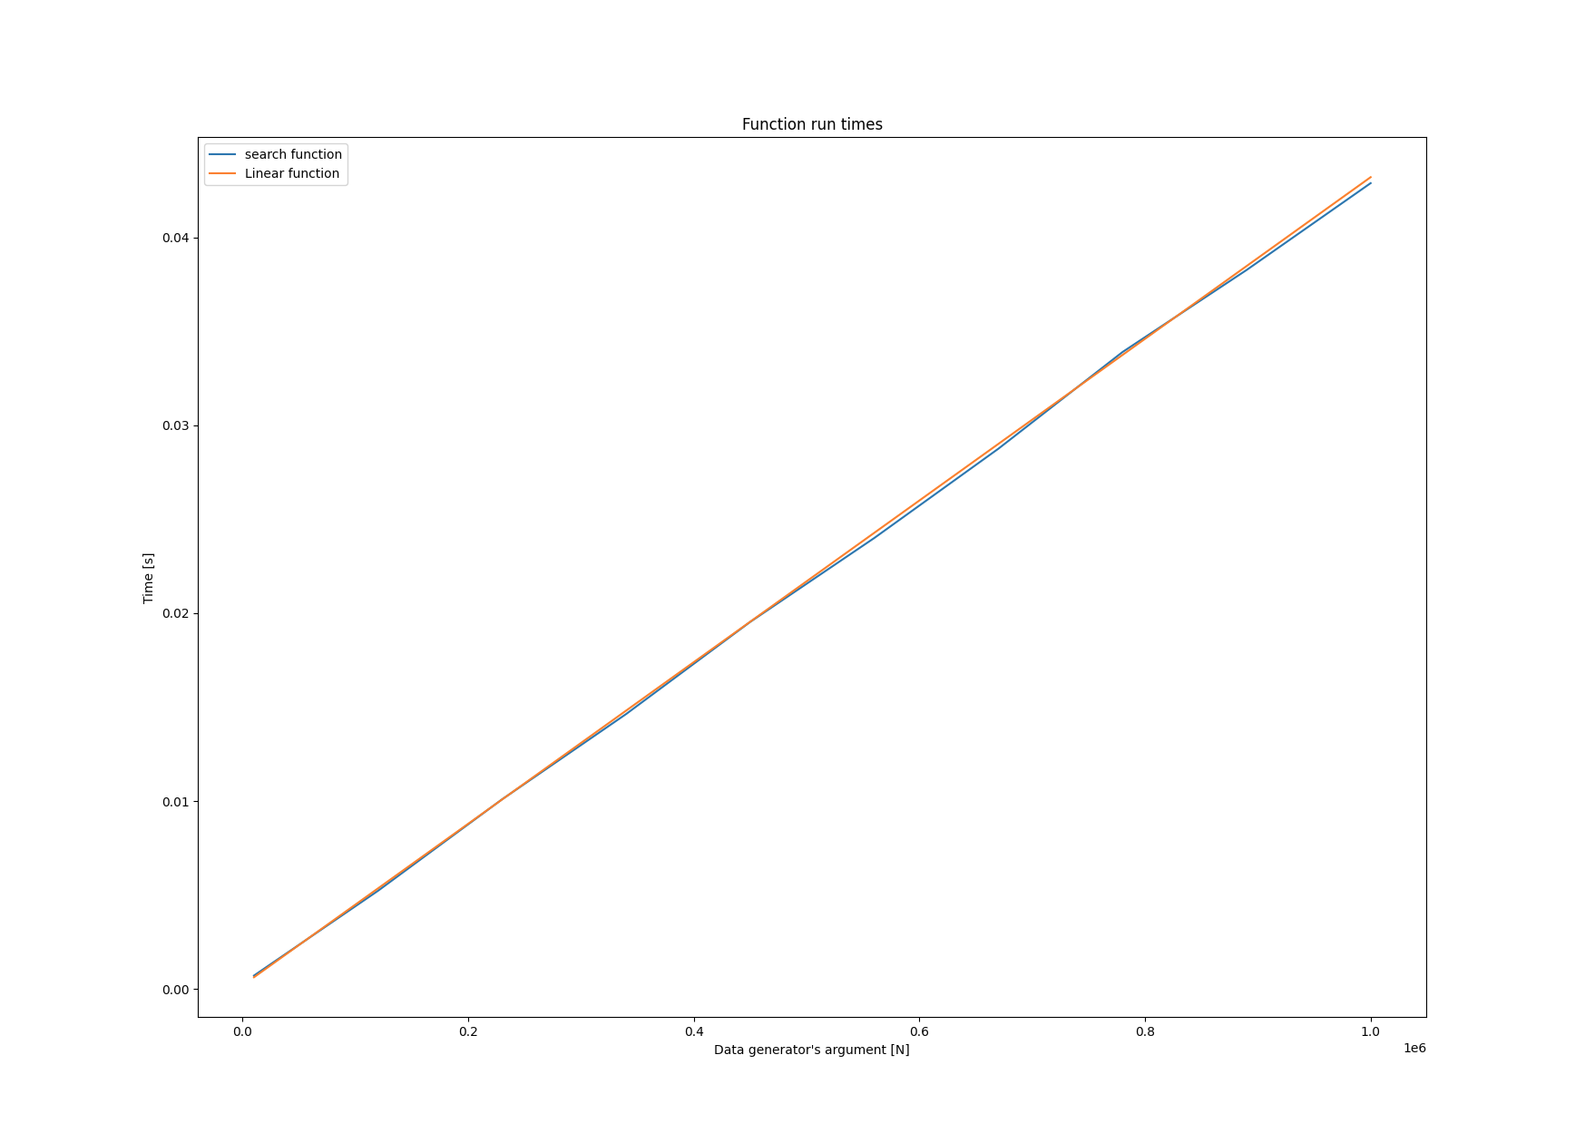
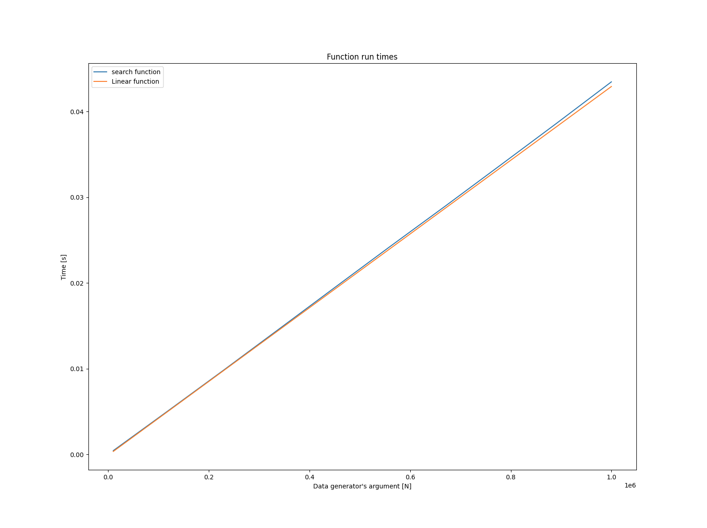
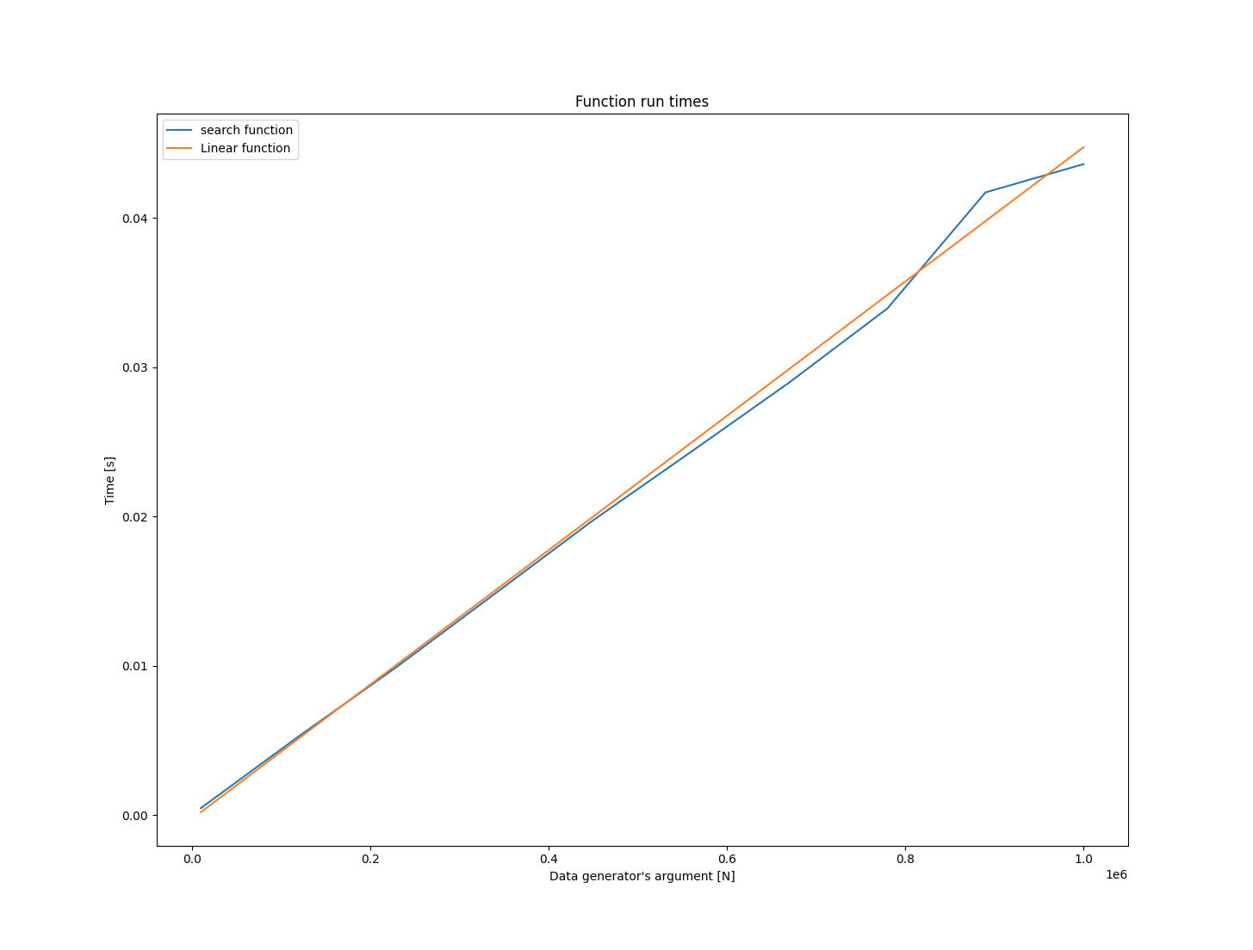
Przypadek najlepszy
Pierwszy element listy jest
elementem poszukiwanym.
Przypadek średni
Środkowy element listy jest
elementem poszukiwanym.
Przypadek najgorszy
Ostatni element listy jest
elementem poszukiwanym.
Θ(n) = Ω(n) = n
Θ(n) = n
Θ(n) = O(n) = n
P
big_o/asymptotic_notation/linear_search_best_case_profile
P
big_o/asymptotic_notation/linear_search_average_case_profile
P
big_o/asymptotic_notation/linear_search_worst_case_profile
Ω(n) = O(n) => dla każdego n - Θ(n)

Slide 83
Przykład II
zadanie – Znajdź w liście indeks podanego imienia używając usprawnionego wuszukiwania liniowego.
n – liczba elementów listy
Alan
Paul | Dennis | Kate | Alan | Scott | Laura
3
0 | 1 | 2 | 3 | 4 | 5
<>
big_o/asymptotic_notation/better_linear_search.py
def search(names, wanted_name):
for index, name in enumerate(names):
if name == wanted_name:
return index
return False

Slide 84
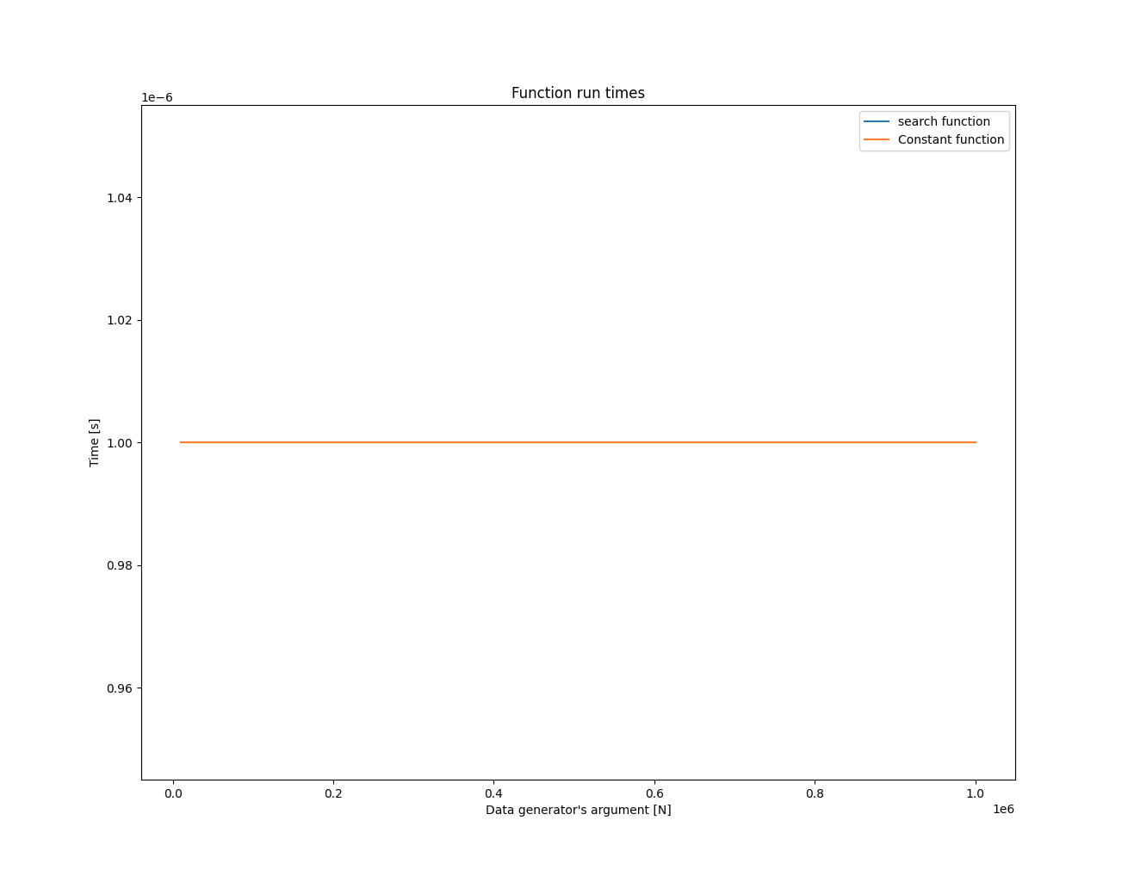
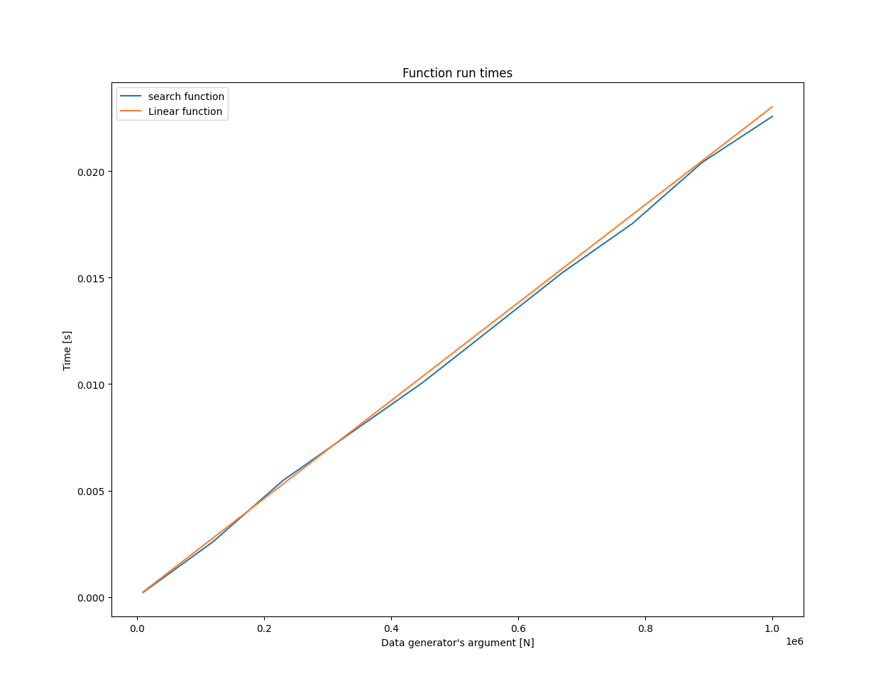
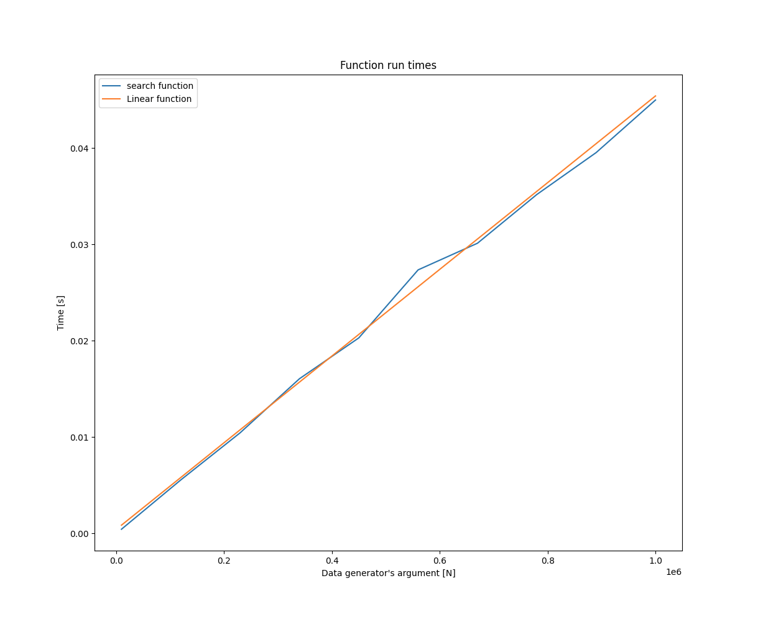
Przypadek najlepszy
Pierwszy element listy jest
elementem poszukiwanym.
Przypadek średni
Środkowy element listy jest
elementem poszukiwanym.
Przypadek najgorszy
Ostatni element listy jest
elementem poszukiwanym.
Θ(1) = Ω(1) = stała
Θ(1/2⋅ n) = n
Θ(n) = O(n) = n
P
big_o/asymptotic_notation/better_linear_search_best_case_profile.py
P
big_o/asymptotic_notation/better_linear_search_average_case_profile.py
P
big_o/asymptotic_notation/better_linear_search_worst_case_profile.py

Slide 85
Użycie pamięci jako funckji czasu.

Slide 86
!
Wielkość wykorzystywanej pamięci, w przeciwieństwie do czasu, może nie tylko rosnąć ale również maleć w trakcie wykonywania algorytmu.
!
!
Badanie zmian wielkości użytej pamięci w czasie dla zadanej wartości n.
profiler = Profiler()
profiler.run_time_based_memory_usage(
func=some_function,
kwargs=data_gen(100),
interval=0.001
)
Uruchom podaną funckję i przedstaw pomiary na wykresie.
Wygeneruj dane wejściowe dla n = 100.
Badaj zużycie pamięci co 0.001 sekundy.

Slide 87
Przykład
zadanie – Zwiększ o jeden każdy element listy.
n = 10000000 – liczba elementów listy
0 | 1 | 2 | 3 | 4 | 5 | 6
1 | 2 | 3 | 4 | 5 | 6 | 7

Slide 88
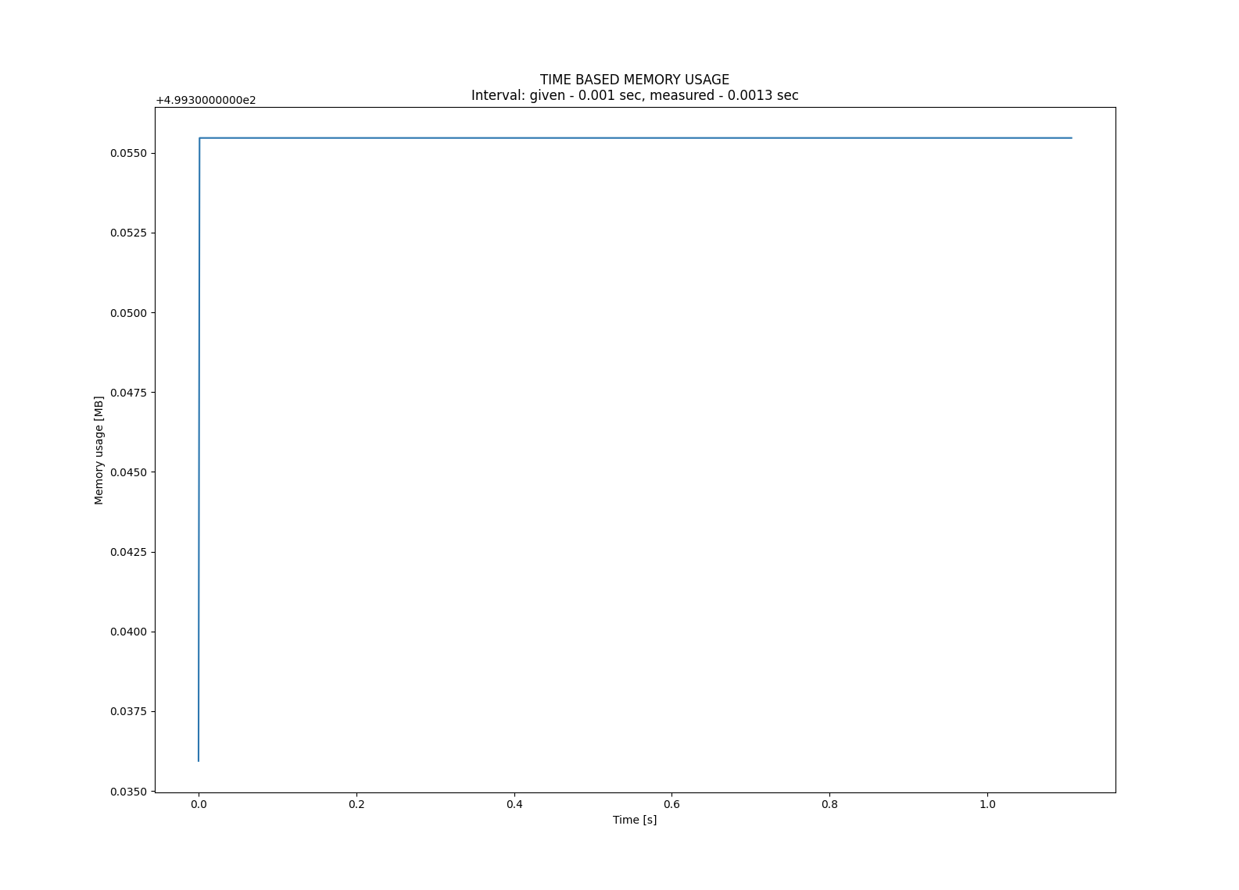
Implemecja I – stałe żuzycie pamięci w czasie
<>
big_o/memory/constant_memory_consumption.py
def increment_by_one(numbers_list):
for index, number in enumerate(numbers_list):
numbers_list[index] += 1
return numbers_list
P
big_o/memory/constant_memory_consumption_profile.py

Slide 89
def increment_by_one( numbers_list ):
for index, number in enumerate(numbers_list):
numbers_list[index] += 1
return numbers_list
!
Operacje wykonujemy “na miejscu”. Nie kopiujemy danych wejściowych lecz mutujemy listę przekazaną jako argument funckji.
!
!

Slide 90
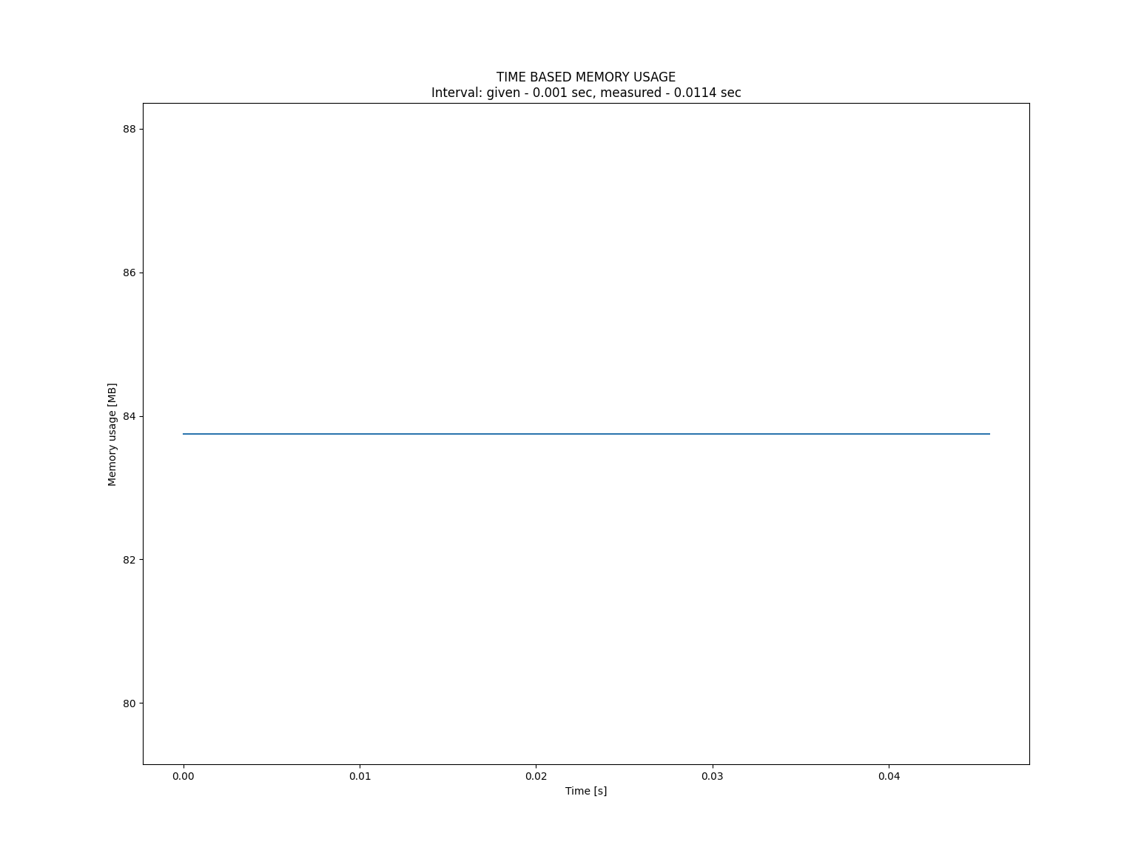
Implemecja II – stałe żuzycie pamięci w czasie
<>
big_o/memory/constant_memory_consumption_with_recursion.py
def increment_by_one(numbers_list, index=0):
if index < len(numbers_list):
numbers_list[index] += 1
return increment_by_one(numbers_list, index + 1)
else:
return numbers_list
P
big_o/memory/constant_memory_consumption_profile_with_recursion.py

Slide 91
def increment_by_one( numbers_list , index= 0 ):
if index < len(numbers_list):
numbers_list[index] += 1
return increment_by_one(numbers_list, index + 1)
else:
return numbers_list
!
numbers_list zawiera referencję do tego samego obiektu w pamięci
!
!
0 | 1 | 2
def increment_by_one( numbers_list , index= 1 ):
if index < len(numbers_list):
numbers_list[index] += 1
return increment_by_one(numbers_list, index + 1)
else:
return numbers_list
def increment_by_one( numbers_list , index= 2 ):
if index < len(numbers_list):
numbers_list[index] += 1
return increment_by_one(numbers_list, index + 1)
else:
return numbers_list
def increment_by_one( numbers_list , index= 3 ):
if index < len(numbers_list):
numbers_list[index] += 1
return increment_by_one(numbers_list, index + 1)
else:
return numbers_list

Slide 92
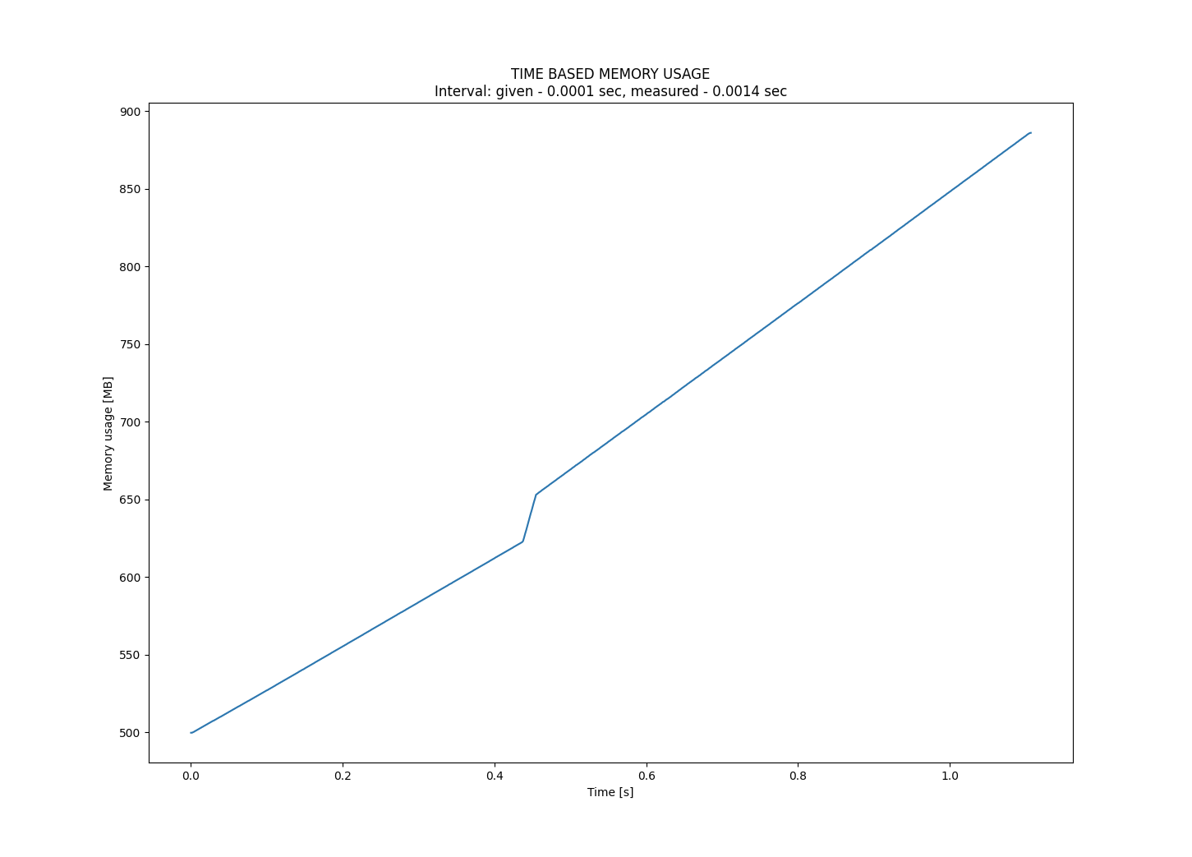
Implemecja III – rosnące żuzycie pamięci w czasie
<>
big_o/memory/growing_memory_consumption.py
def increment_by_one(numbers_list):
incremented_list = []
for number in numbers_list:
incremented_number = number + 1
incremented_list.append(incremented_number)
return incremented_list
P
big_o/memory/growing_memory_consumption_profile.py

Slide 93
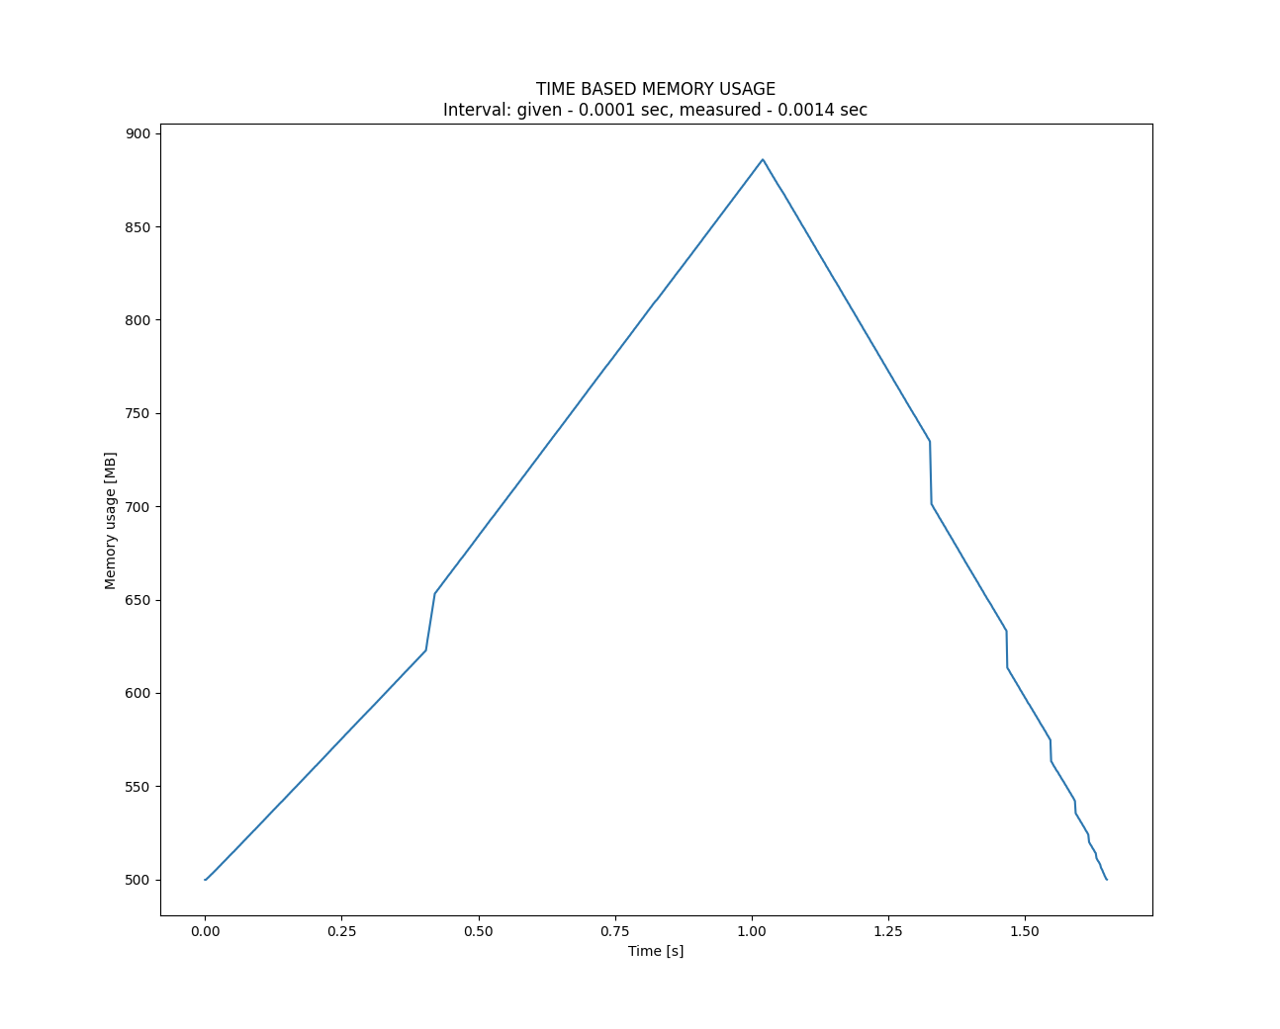
Implemecja IV – flutkuujące żuzycie pamięci w czasie
<>
big_o/memory/fluctuating_memory_consumption.py
def increment_by_one(numbers_list):
incremented_list = []
for number in numbers_list:
incremented_number = number + 1
incremented_list.append(incremented_number)
for _ in range(len(numbers_list)):
numbers_list.pop()
return incremented_list
P
big_o/memory/fluctuating_memory_consumption_profile.py

Slide 94
!
Złożoność pamięciową obliczamy na podstawie maksymalnego chwilowego wykorzystania pamięci.
!
!

Slide 95
Szczegółowe zużycie pamięci.
600
500
400
300
200
100
memory limit -
worker 3
worker 2
worker 3
worker 1
worker 2
worker 1
memory usage [MB]
0 40 80 120 160 200 240
0 40 80 120 160 200 240
time [s]
time [s]
Całkowite zużycie pamięci.
600
500
400
300
200
100
memory limit -
memory usage [MB]
0 40 80 120 160 200 240
time [s]

Slide 96
Szczegółowe zużycie pamięci.
600
500
400
300
200
100
memory limit -
worker 3
worker 2
worker 3
worker 1
worker 2
worker 1
memory usage [MB]
0 40 80 120 160 200 240
0 40 80 120 160 200 240
time [s]
time [s]
Całkowite zużycie pamięci.
600
500
400
300
200
100
memory limit -
memory usage [MB]
0 40 80 120 160 200 240
time [s]

Slide 97
Metodyka analizy złożoności pamięciowej algorytmów.

Slide 98
Schemat badania złożoności pamięciowej algorytmu.
zadanie – ...
n – ...
1
Analiza liczby wywołań operacji alokujących nowe obiekty w pamięci.
 | ilość alokacji | wielkość alokowanej pamięci
def some_function(**kwargs): … … return ... | n n² 1 | t₁ t₂ t₃
2
Wyprowadzenie funkcji w notacji asymptotycznej.
t_{1,} t_{2,} t₃ - stałe
f(n) = t₁⋅n + t₂⋅n² + t₃
O(f(n)) = O(t₁⋅n + t₂⋅n² + t₃) = O(n²)

Slide 99
3
Stworzenie generatora danych wejściowych zależnego od zmiennej n.
def data_gen(n):
…
return {"argument": argument}
4
!
!
Wykonanie pomiarów dla zadanych wartości n oraz analiza otrzymanychrezultatów.
profiler = Profiler()
profiler.run_memory_analysis(
func=some_function,
data_gen=data_gen,
gen_min_arg=10,
gen_max_arg=50,
gen_steps=5,
find_big_o=True
)
{
n
10
20
30
40
50
Znajdź funkcję, która dokonuje najlepszej predykcji wyników.

Slide 100
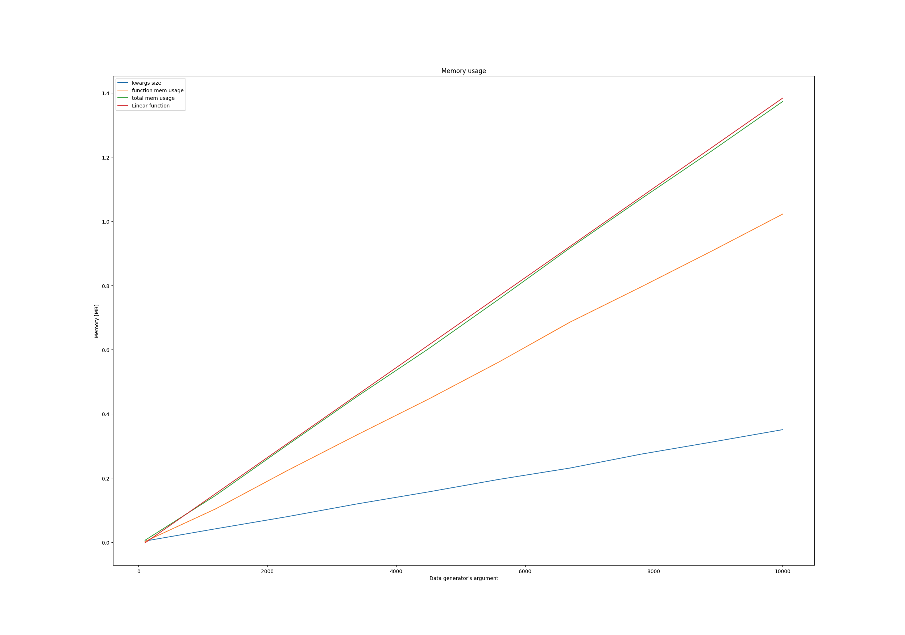
n = 10, 20, 30, 40
data_gen(n)
zapisz rezultat
some_list
some_function(some_list)

Slide 101
Funkcja, która dokonuje najlepszej predykcji wyników.
Suma wielkość danych wejściowych oraz wygenerowanych.
Wielkość pamięci alokowanej
przez badaną funkcje.
Wielkość danych wejściowych.

Slide 102
Rodzaje funckji.

Slide 103
Stała złożoność - O(1)

Slide 104
Stała złożoność - O(1)
Ilość oraz wielkość danych wejściowych nie zmienia się. Nie występuje parametr n.
def some_function(char_1='a', char_2='b'):
uppercase_char_1 = char_1.upper()
uppercase_char_2 = char_2.upper()
uppercase_string = uppercase_char_1 + uppercase_char_2
...
...
...
class_instance_1 = SomeClass1()
class_instance_2 = SomeClass2()
Stała liczba operacji alokujących stałą wielkość pamięci.

Slide 105
Stała złożoność - O(1)
zadanie – Zainicjuj listę o długości 1000000 przez ustawienie wszystkich komórek na zadaną cyrfe.
4
4 | 4 | .. | .. | .. | 4 | 4
1000000
<>
big_o/memory/constant_complexity.py | ilość alokacji | wielkość alokowanej pamięci
def init_list(digit): initiated_list = [] for _ in range(1000000): initiated_list.append(digit) return initiated_list | 1 1 1000000 | t₁ t₂ t₃

Slide 106
Stała złożoność - O(1)
MEMORY CHECK
Function: init_list(digit)
digit 0.0 MB: 1
Kwargs size: 0.0002 MiB
Function usage: 8.2946 MiB
Total usage: 8.2948 MiB
MEMORY CHECK
Function: init_list(digit)
digit 0.0 MB: 9
Kwargs size: 0.0002 MiB
Function usage: 8.2946 MiB
Total usage: 8.2948 MiB
t_{1,} t_{2,} t₃ - stałe
f() = 1000000 ⋅ t₁ + t₂ + t₃
O(f()) = O(1000000 ⋅ t₁ + t₂ + t₃) = O(1)
P
big_o/memoryconstant_complexity_profile.py

Slide 107
Złożoność logarytmiczna – O(lg n)

Slide 108
Złożoność logarytmiczna – O(lg n)
def some_function(n):
result = []
while n >= 1:
...
result.append(...)
n /= 2
return ...
Podczas każdego podziału zbioru wejściowego na połowe, otrzymujemu część wyniku, który należy zapamiętać.

Slide 109
Złożoność logarytmiczna – O(lg n)
zadanie – Znajdź wszystkie wyniki dzielenia zadanej liczby przez kolejne potęgi liczby dwa.
Minimalna wartość operacji dzielenia wynosi jeden.
n – liczba naturalna
16
8 | 4 | 2 | 1
<>
big_o/memory/logarithmic_complexity.py | ilość alokacji | wielkość alokowanej pamięci
def check_divisions(number): dividers = [] number /= 2 while number >= 1: dividers.append(number) number /= 2 return dividers | 1 1 lg n | t₁ t₂ t₃

Slide 110
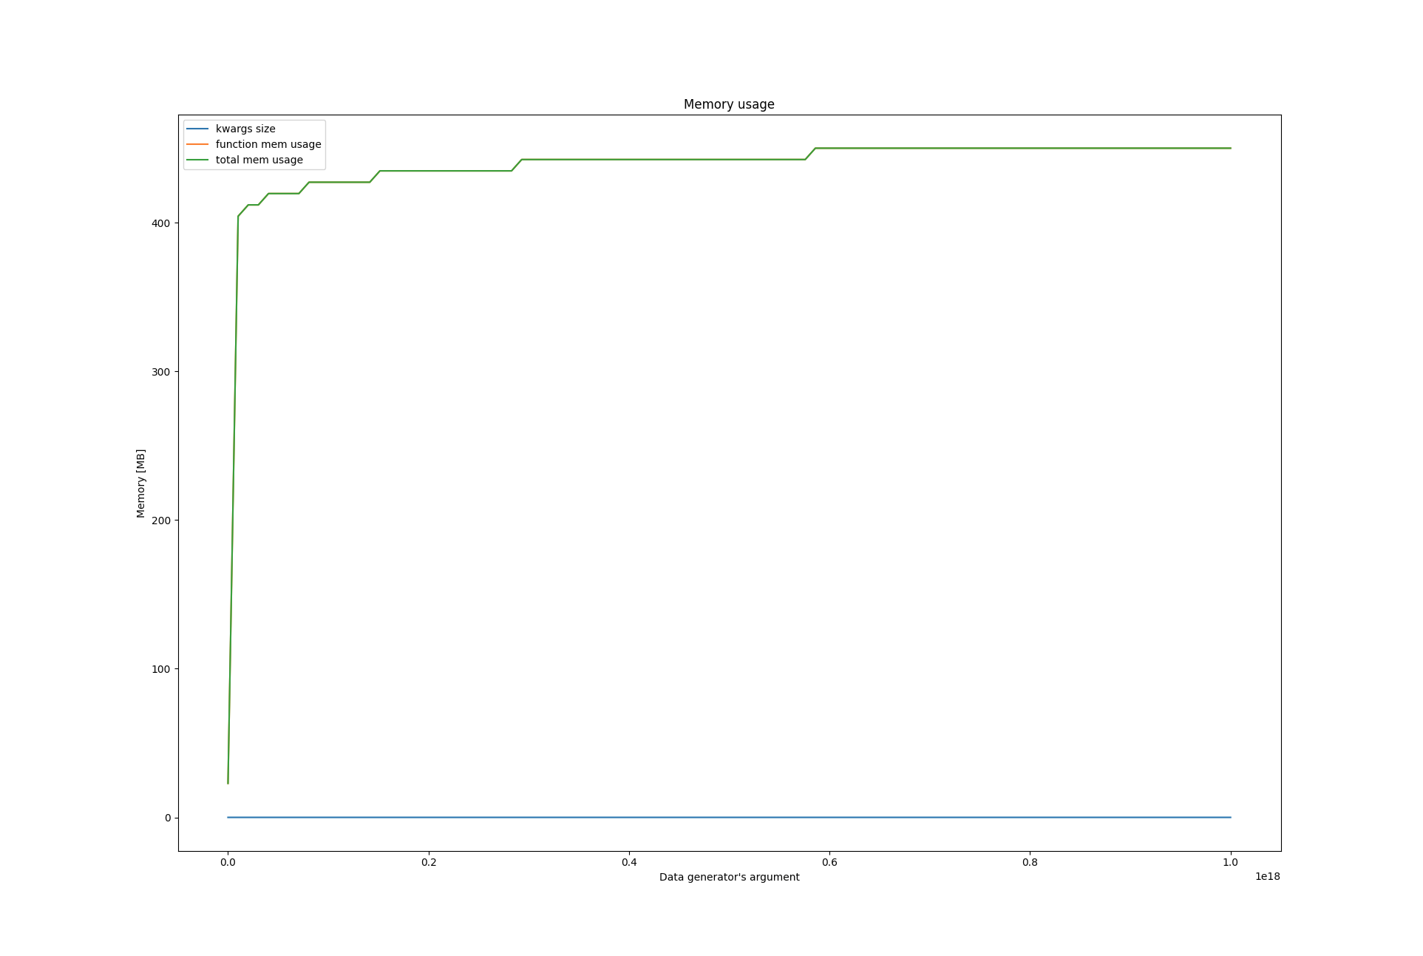
f(n) = t₁ + t₂ + t₃⋅lg n
t₁’ = t₁ + t₂
O(f(n)) = O(t₃⋅lg n + t₁’) = O(lg n)
P
big_o/memory/logarithmic_complexity_profile.py

Slide 111
Złożoność liniowa - O(n)

Slide 112
Złożoność liniowa - O(n)
Liczba alokacji pamięci jest liniowo zależna od wielkości zbioru n.
def some_function(n):
some_list = []
for ... in range(n):
...
some_list.append(...)
return ...
def some_function(n):
if n > 0:
...
result = ...
return result + some_function(n - 1)
else:
return ...

Slide 113
złożoność liniowa - O(n)
zadanie – Zainicjuj listę kolejnymi liczbami naturalnymi.
n – liczba elementów listy
6
1 | 2 | 3 | 4 | 5 | 6 | 7
<>
big_o/memory/linear_complexity.py | ilość wywołań | czas pojedyńczego wywołania
def init_list(list_length): initiated_list = [] for number in range(list_length): initiated_list.append(number) return initiated_list | 1 1 n | t₁ t₂ t₃

Slide 114
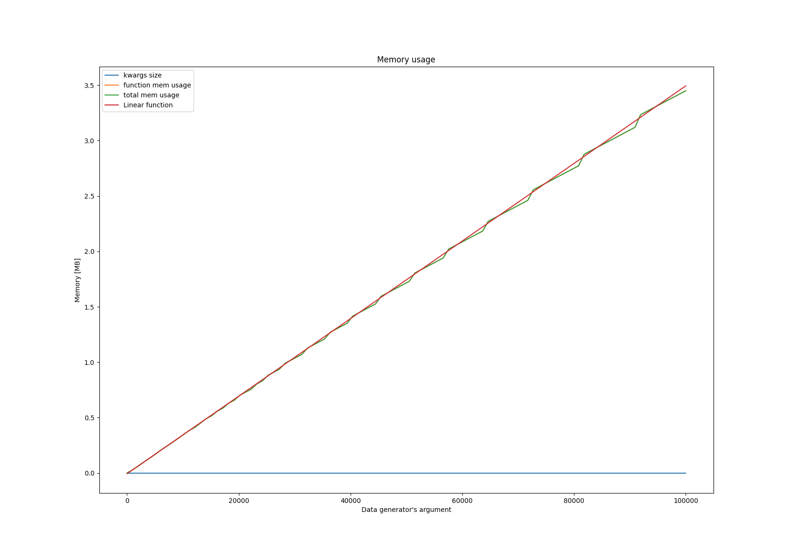
f(n) = t₁ + t₂ + t₃⋅n
t₁’ = t₁ + t₂
O(f(n)) = O(t₃⋅n + t₁’) = O(n)
P
big_o/memory/linear_complexity_profile.py

